Slide 1
KRĀSLAVAS PAMATSKOLA
«Mans sapņu eņģelītis»

Slide 2
PASĀKUMA MĒRĶIS
Novada mākslinieces Daigas Lapsas radošo ideju izmantošana, gatavojot Ziemassvētku dāvanas sadarbībā ar Latvijas Sarkanā Krusta Krāslavas, Dagdas un Aglonas novada nodaļu

Slide 3
PASĀKUMA UZDEVUMI
Skolēnu iepazīšanās ar Krāslavas novada mākslinieci Daigu Lapsu.
Dažāda vecuma skolēnu iesaistīšana kopīgajā radošajā darbnīcā.
Skolēnu praktisko iemaņu un prasmju attīstīšana, veidojot eņģelīšu figūriņas no plastiskā materiāla.
Ziemassvētku noskaņas radīšana skolēnu vidū.
Izveidoto figūriņu izstādes organizēšana skolas muzeja telpās.

Slide 4
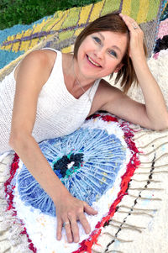
Māksliniece Daiga Lapsa
Daiga Lapsa dzimusi Rīgā 1967.g.
Mācījusies Rēzeknes lietišķās mākslas vidusskolas
keramikas nodaļā.

Slide 5
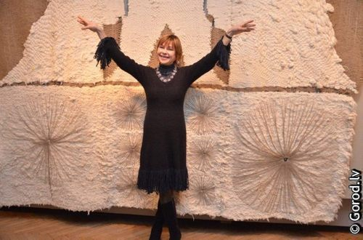
Daiga ir ļoti daudzpusīgs cilvēks, viņa nodarbojas ar gleznošanu, keramiku, tekstilmākslu – māksliniece veido gobelēnus, aplikācijas no auduma, ada un tamborē lelles, modelē tērpus, darbojas izšūšanas tehnikā.

Slide 6
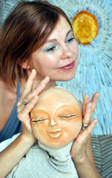
Daiga piedalās izstādēs Latvijā un ārpus tās robežām – Polijā, Zviedrijā, Vācijā, Dānijā,
Spānijā un Holandē.

Slide 7
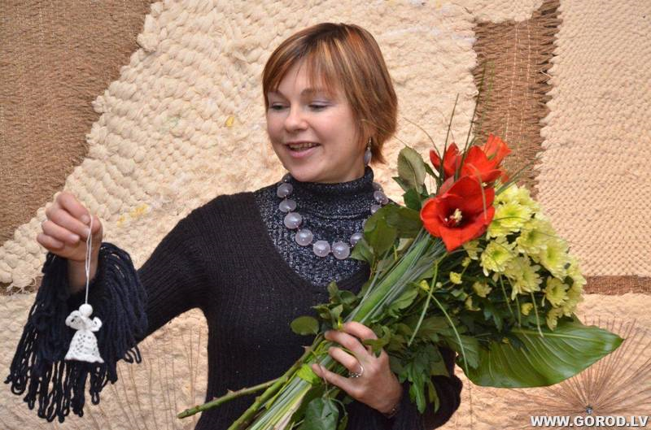
Daugavpils Novadpētniecības un mākslas muzejs
Daigas Lapsas gobelēnu izstāde
„Zem eņģeļa spārniem”

Slide 8
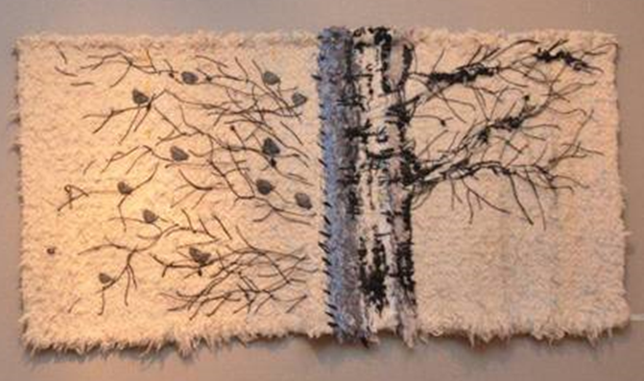

Slide 9
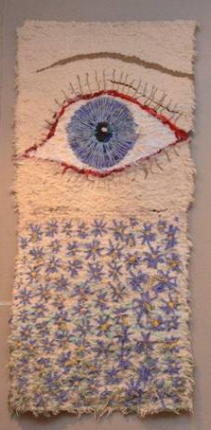
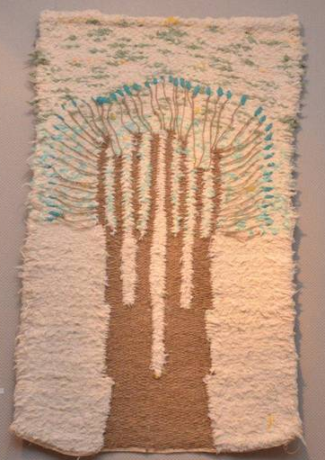
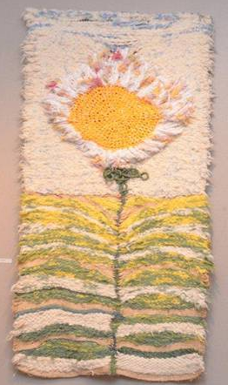

Slide 10
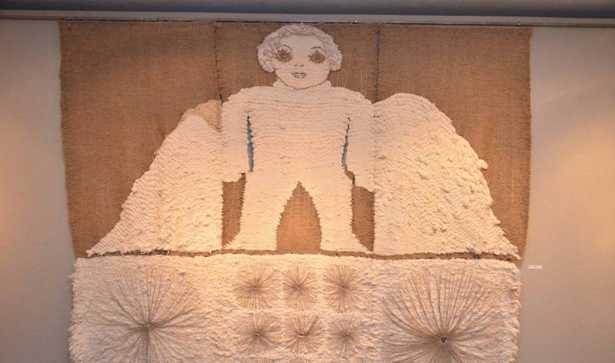
RADOŠA DARBNĪCA
«Mans sapņu eņģelītis»
2013.gads 5.decembris

Slide 11
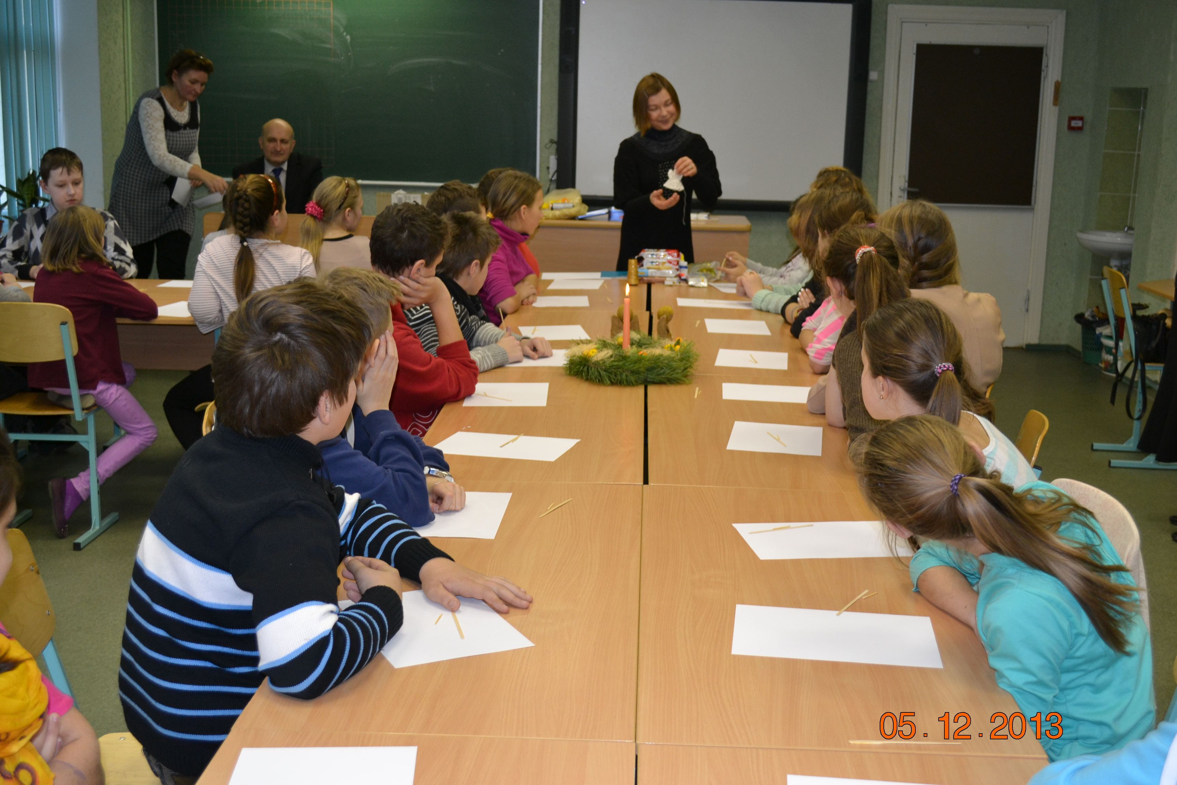

Slide 12
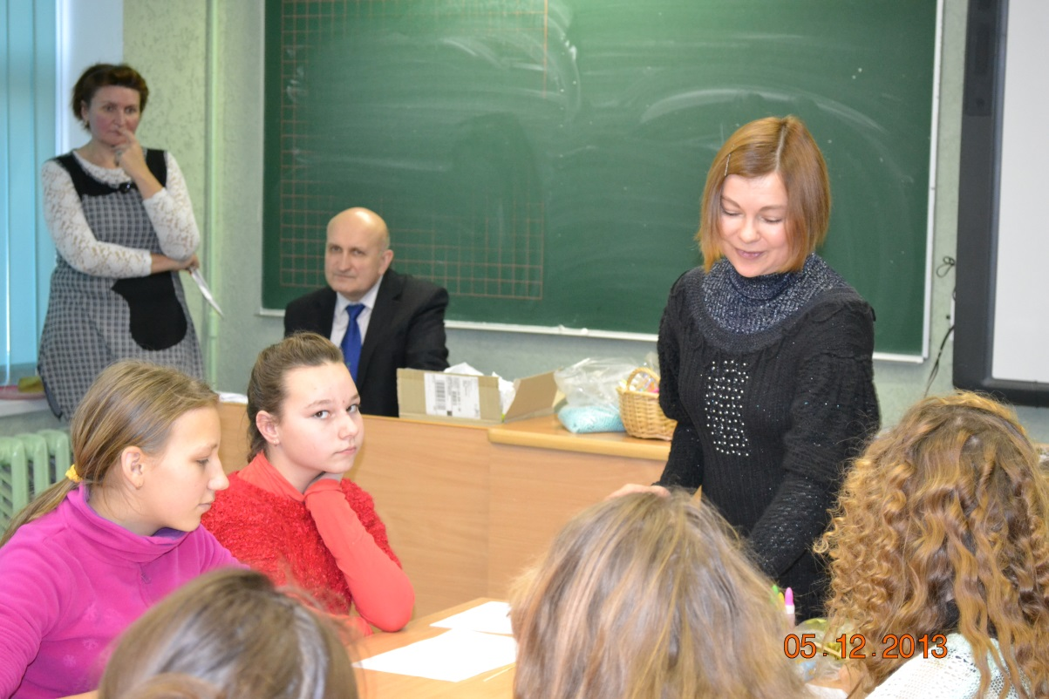
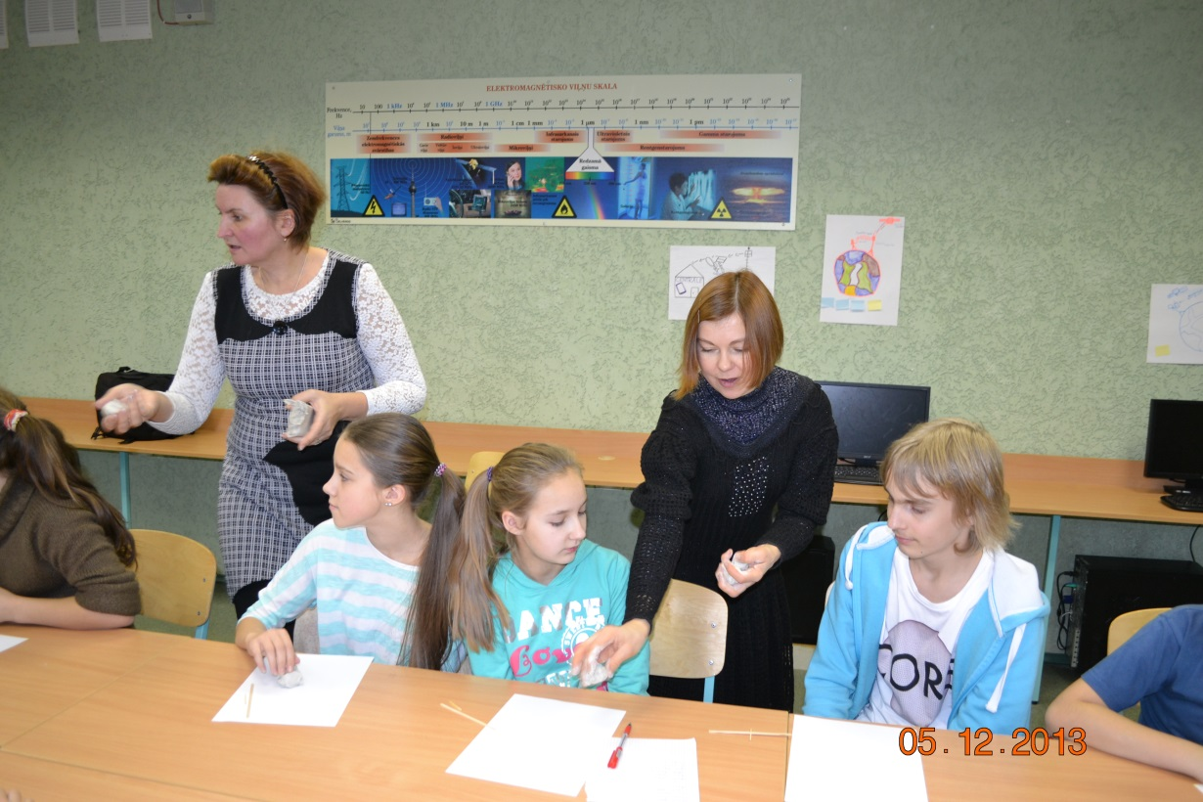

Slide 13
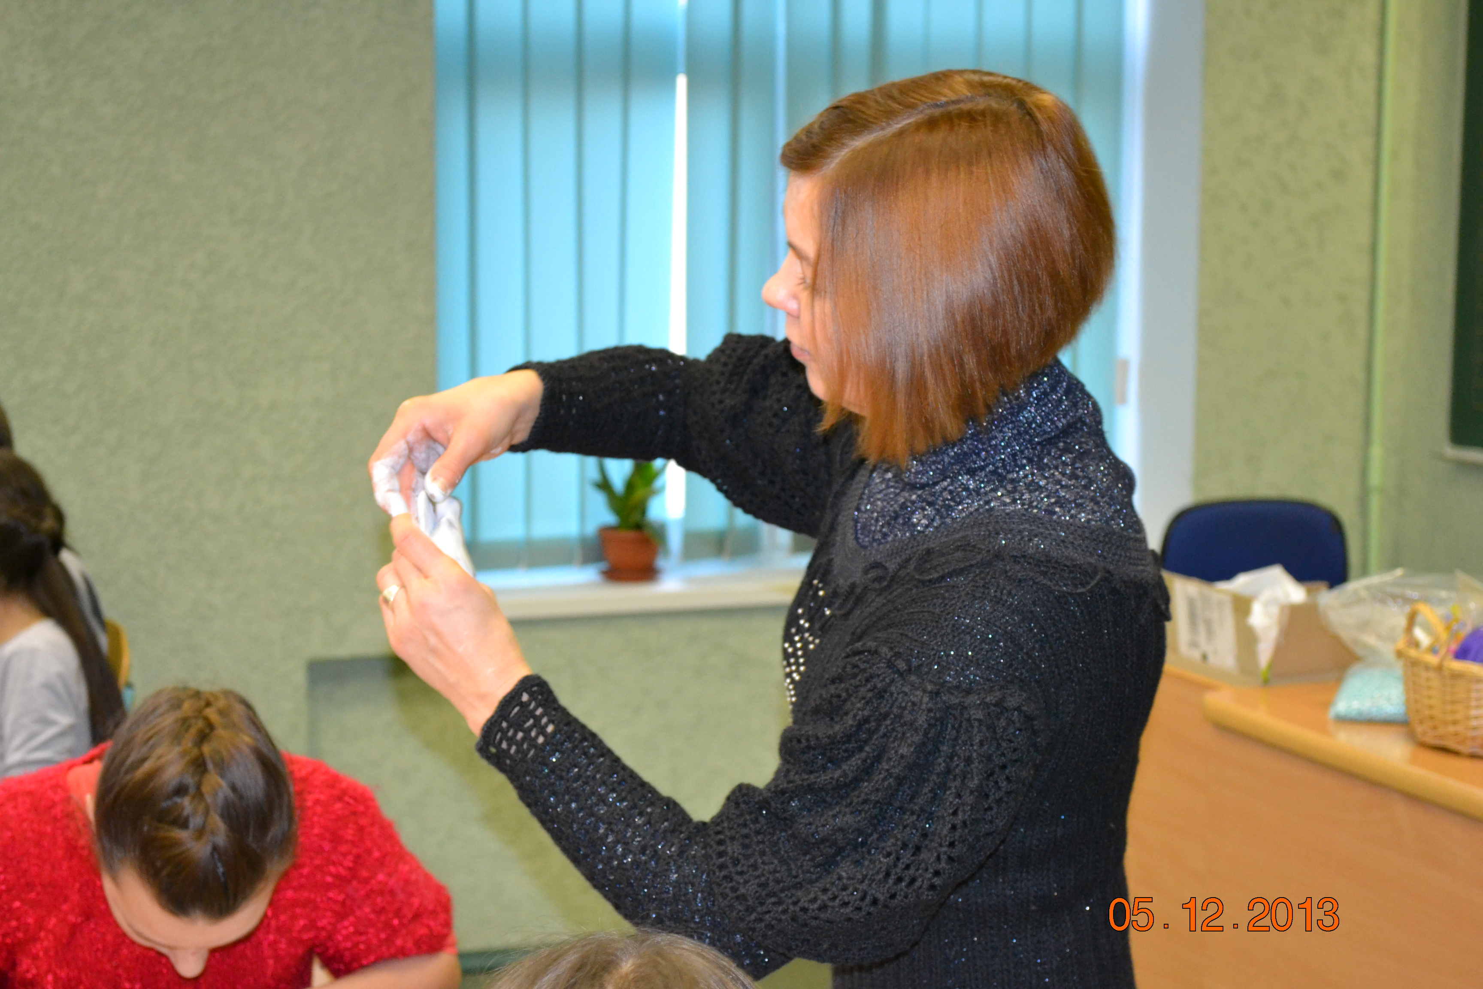

Slide 14
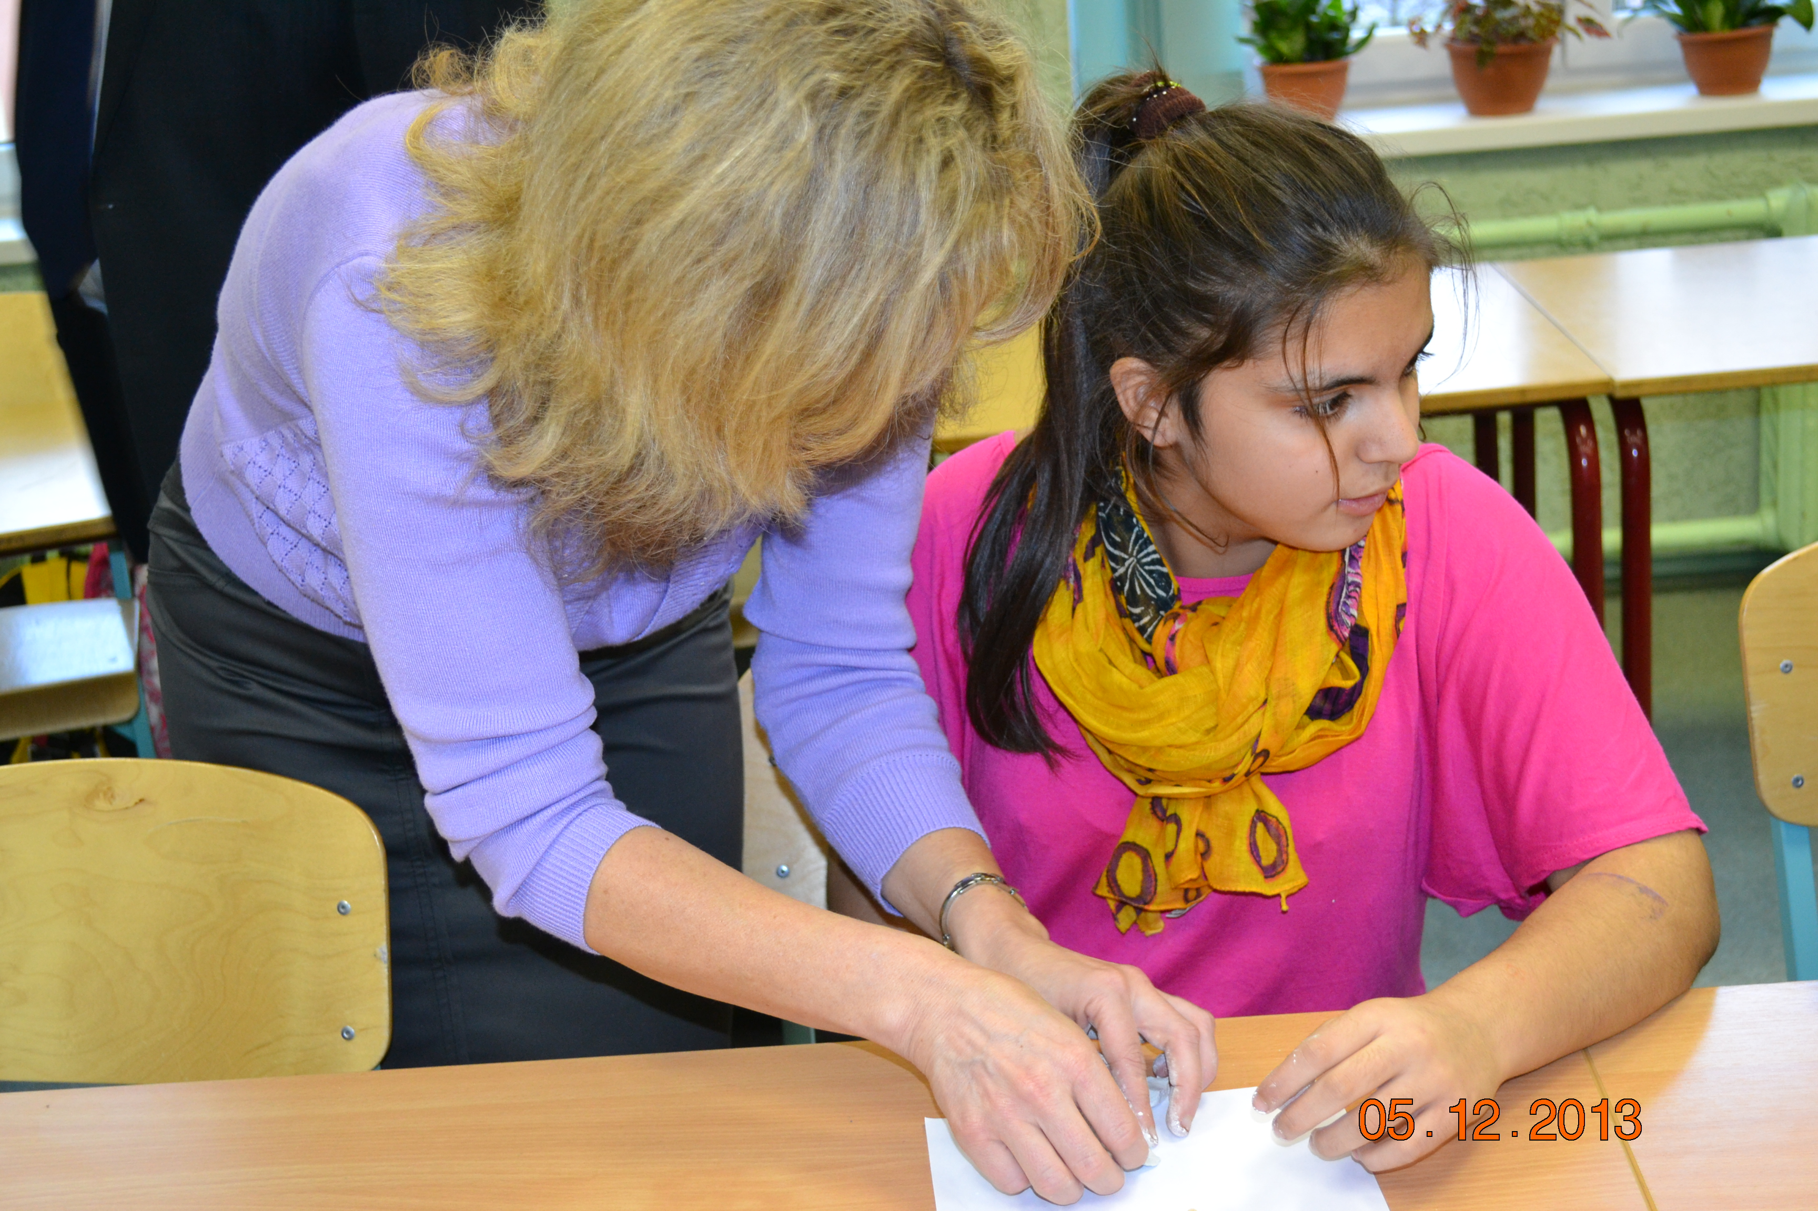

Slide 15
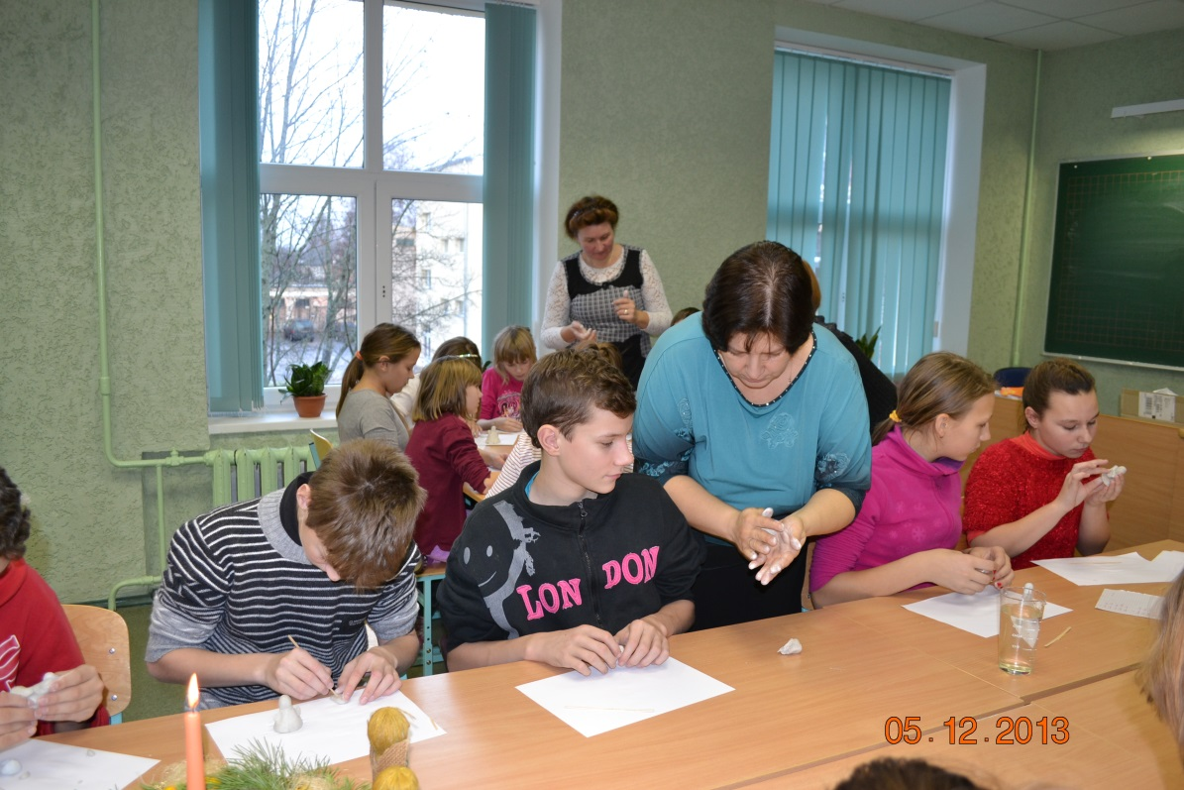
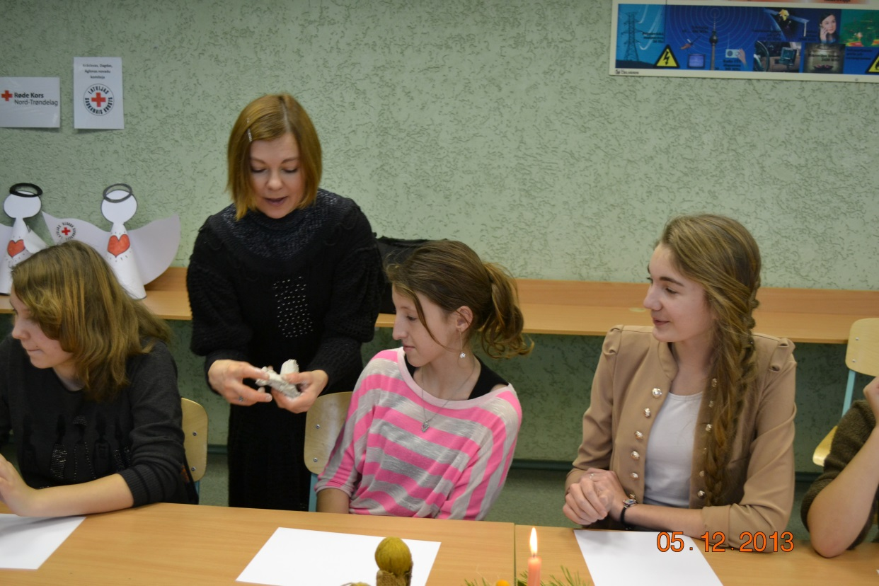

Slide 16
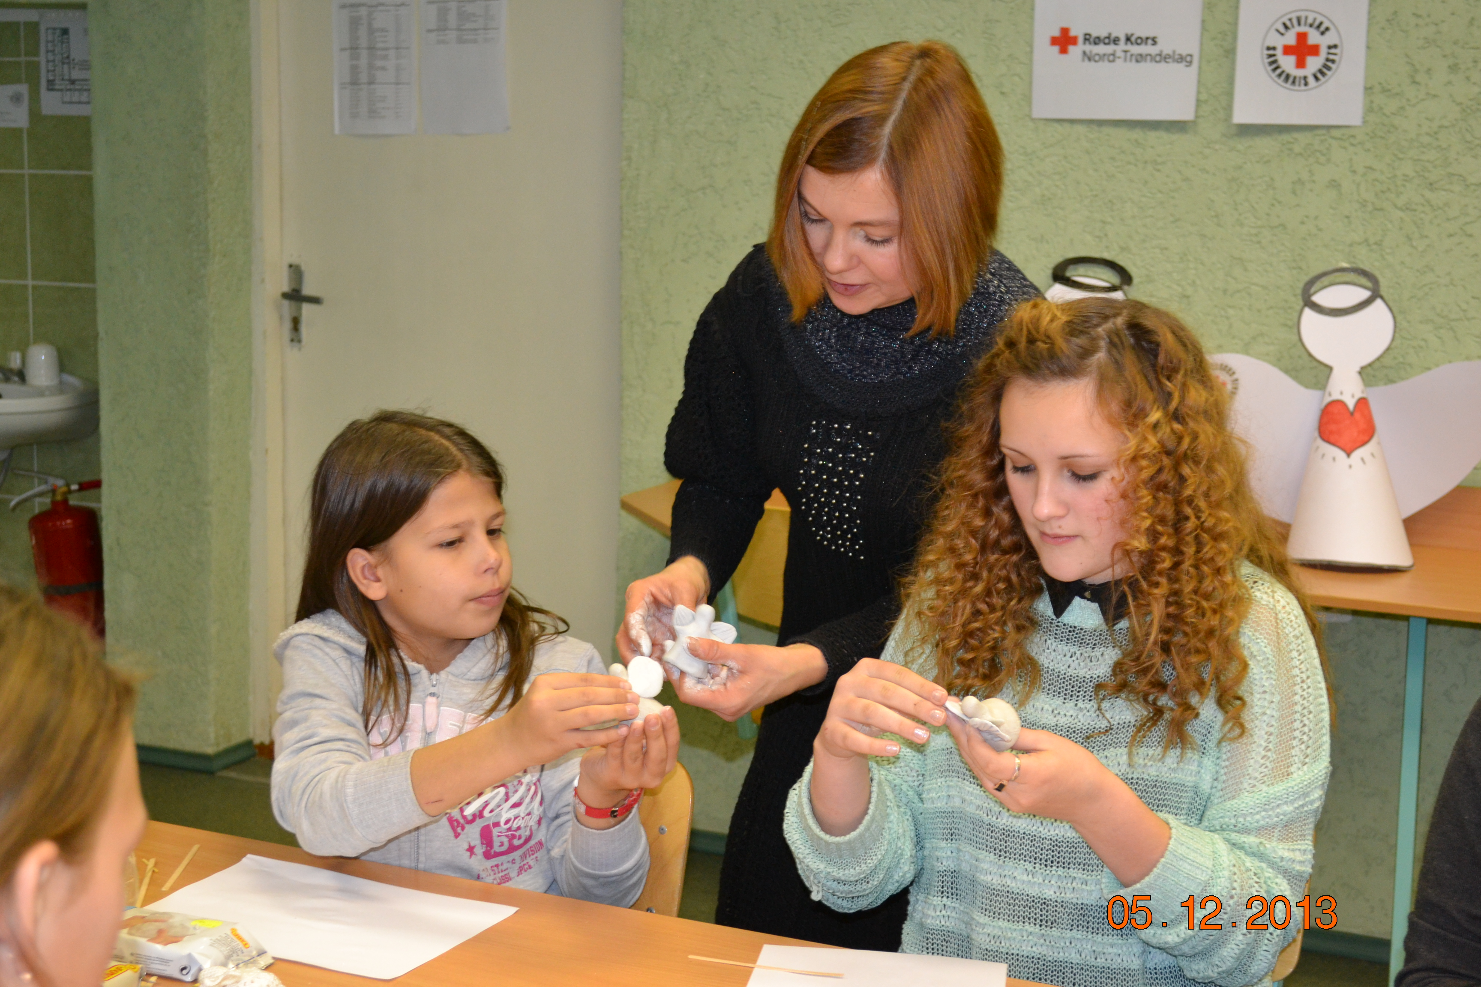

Slide 17
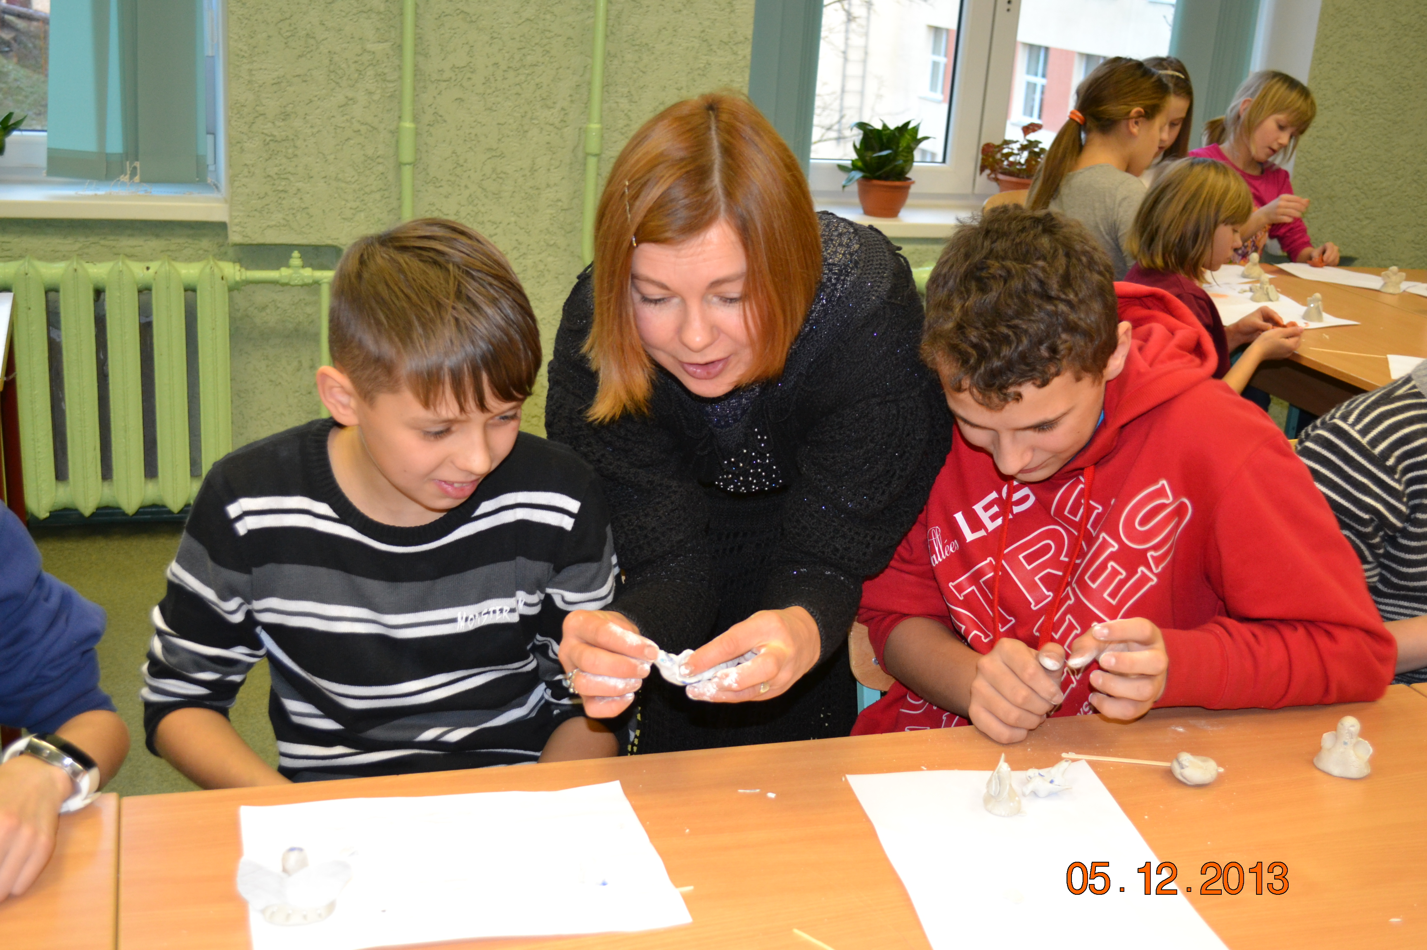

Slide 18
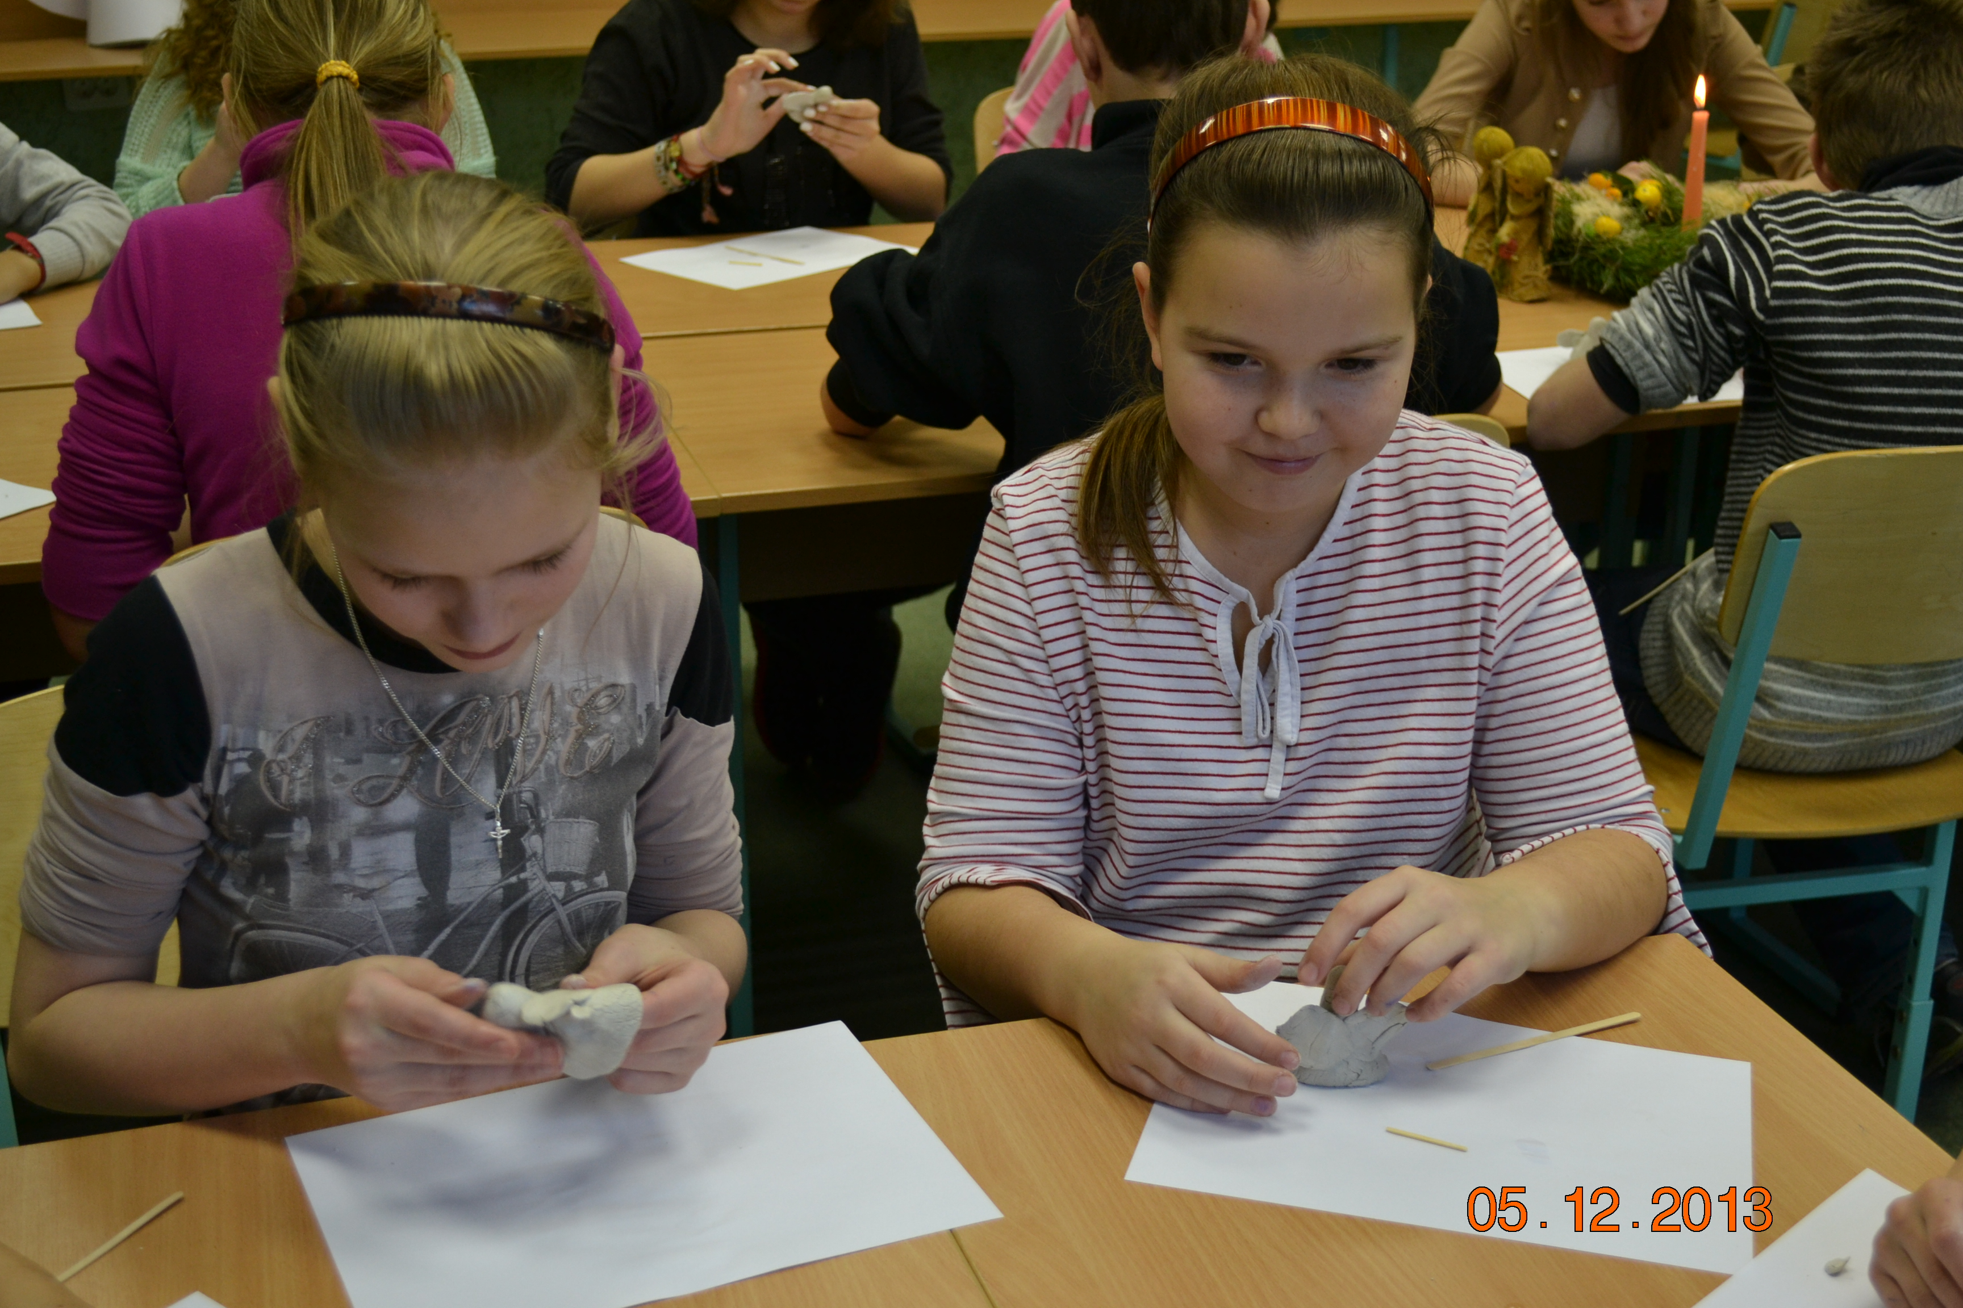

Slide 19
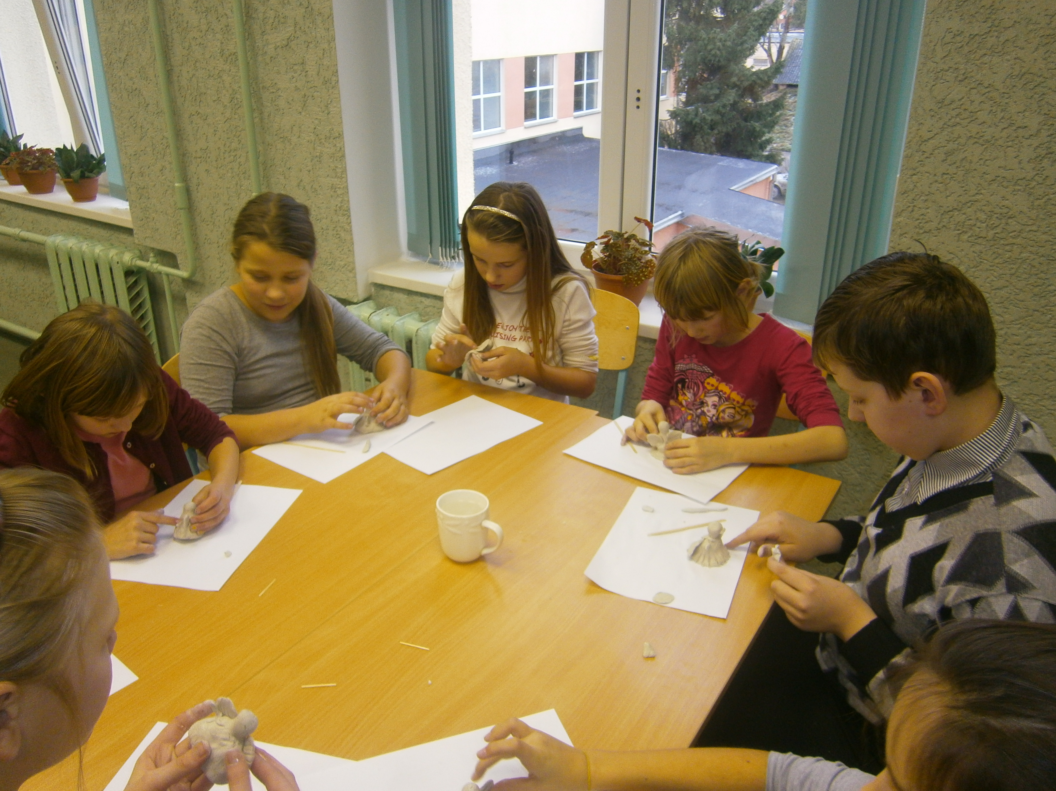

Slide 20
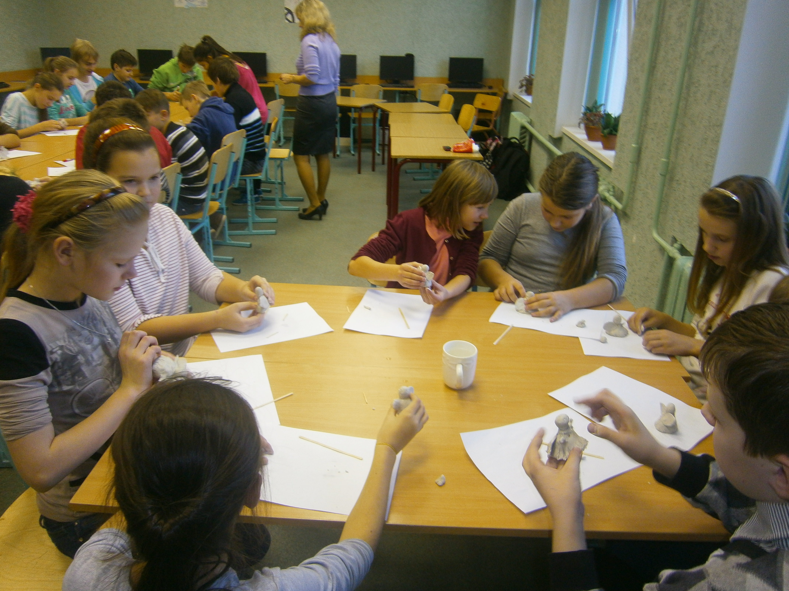

Slide 21
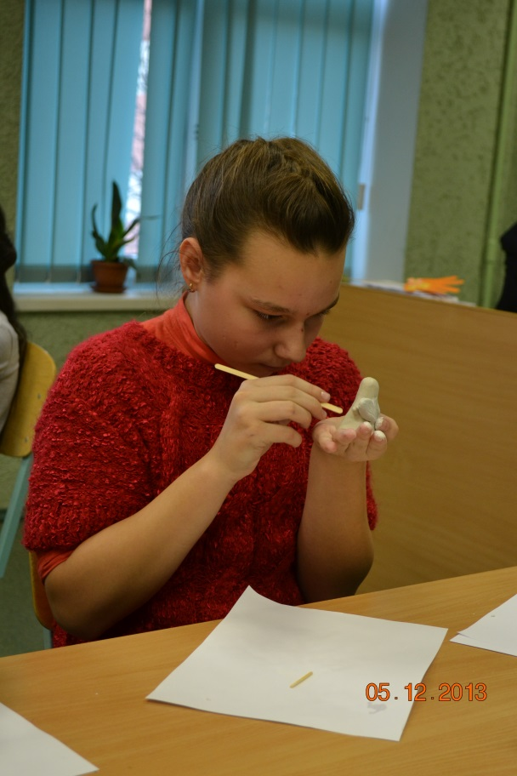
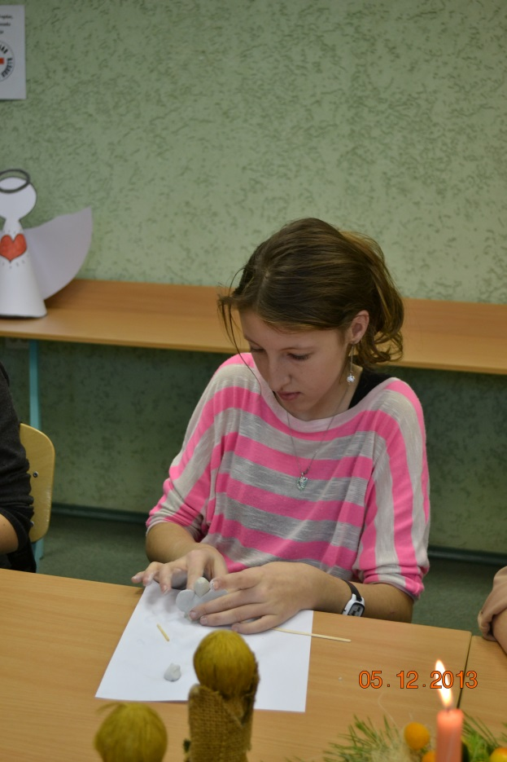
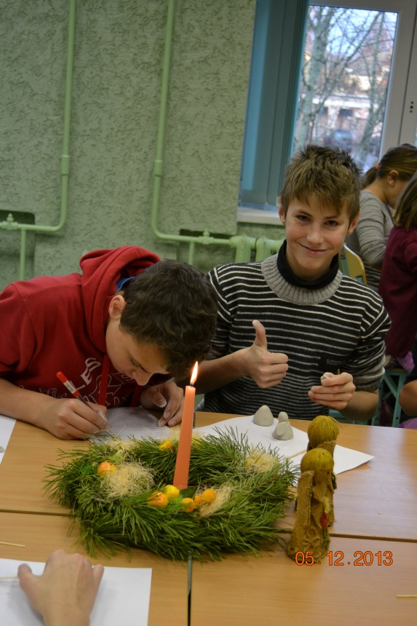

Slide 22
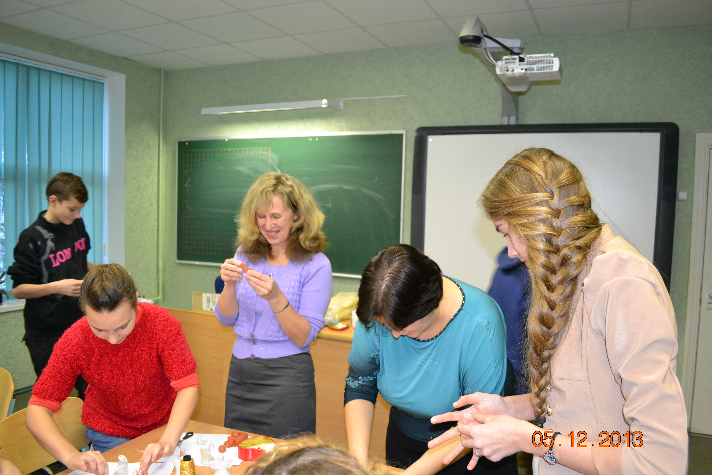

Slide 23
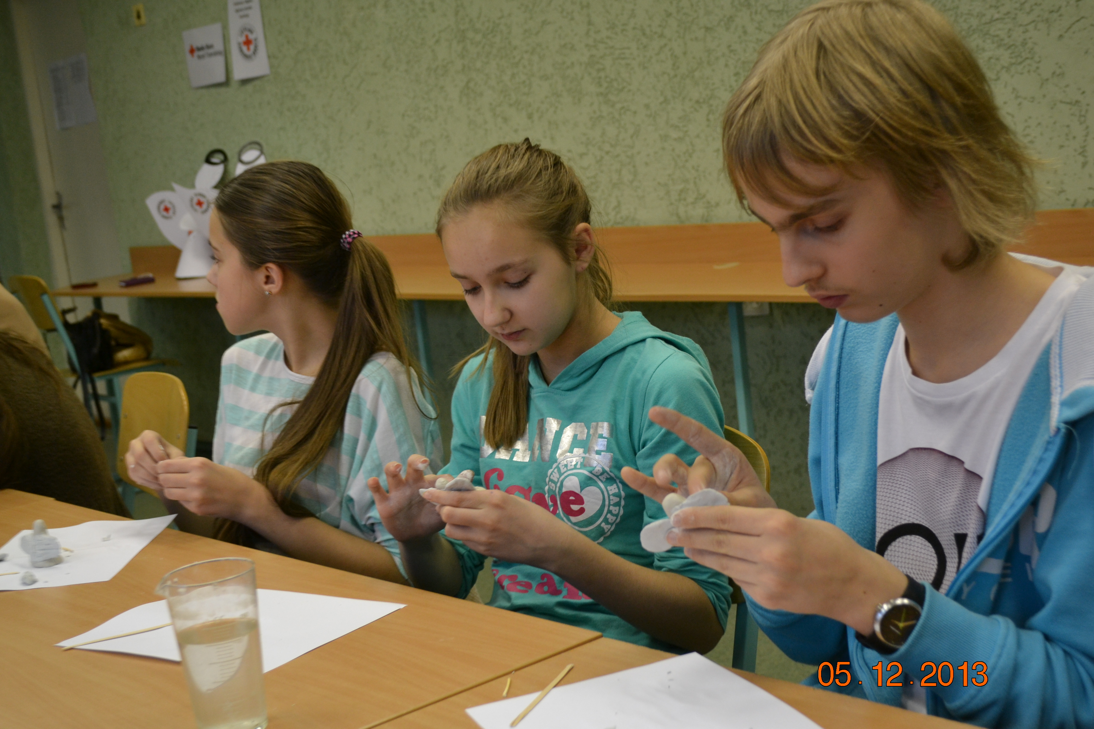

Slide 24
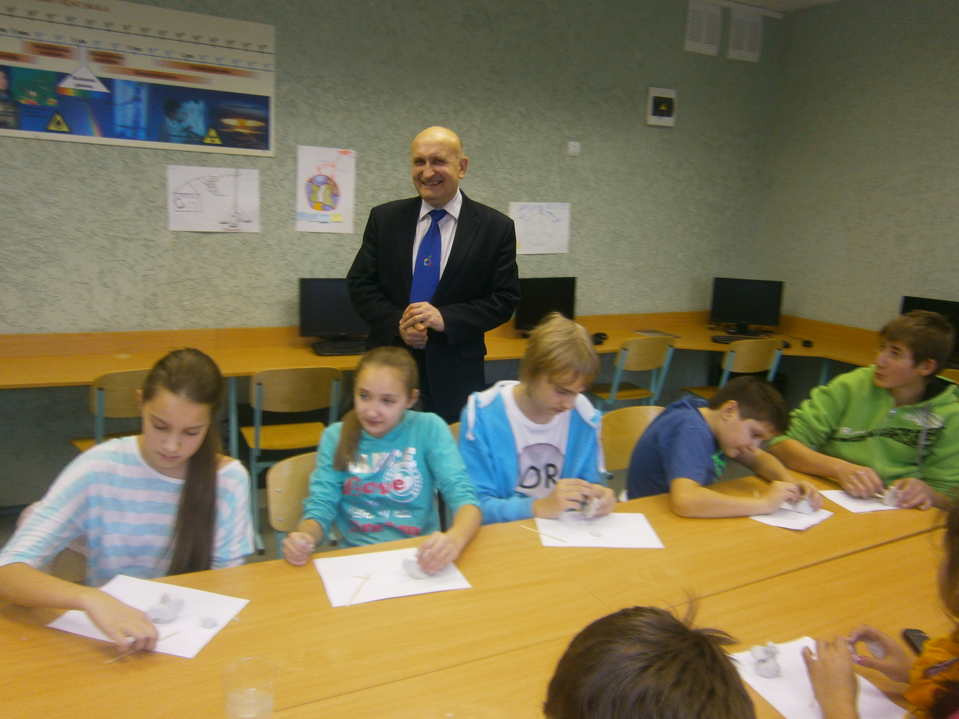

Slide 25
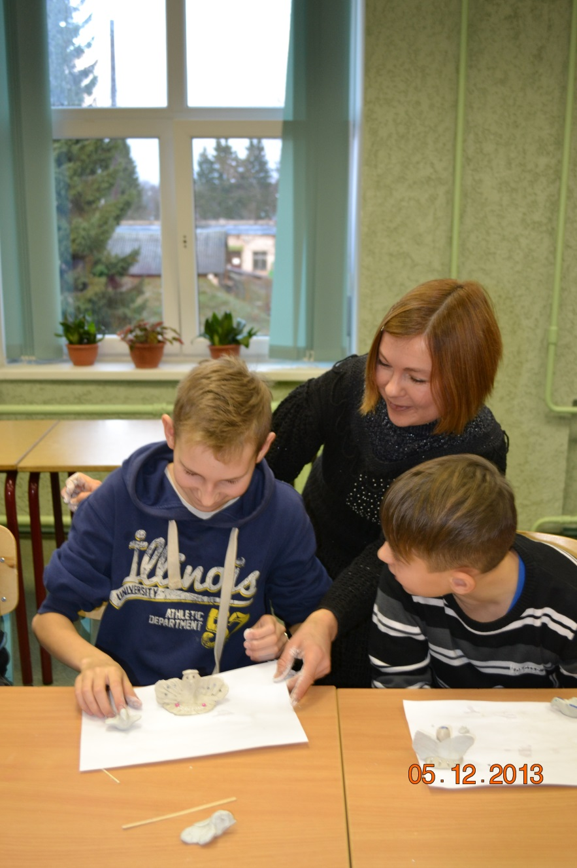
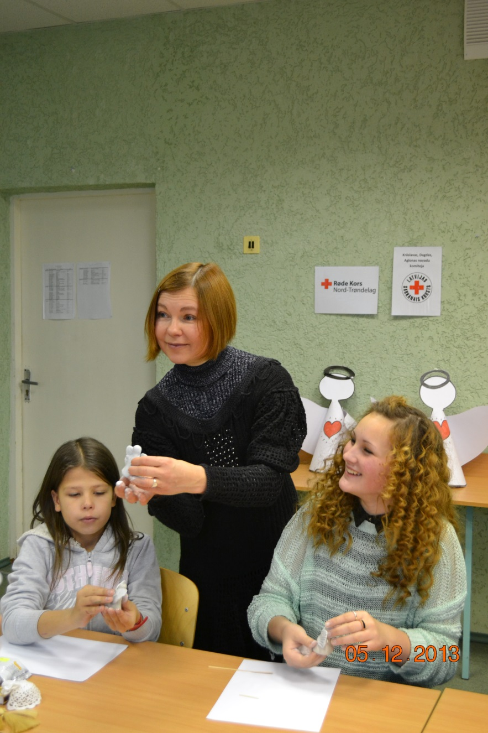

Slide 26
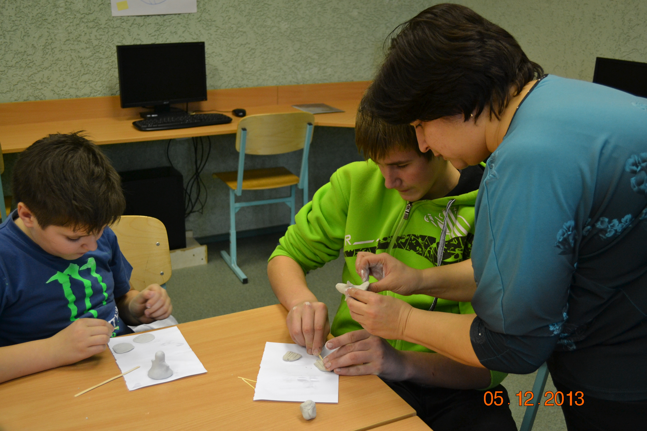

Slide 27
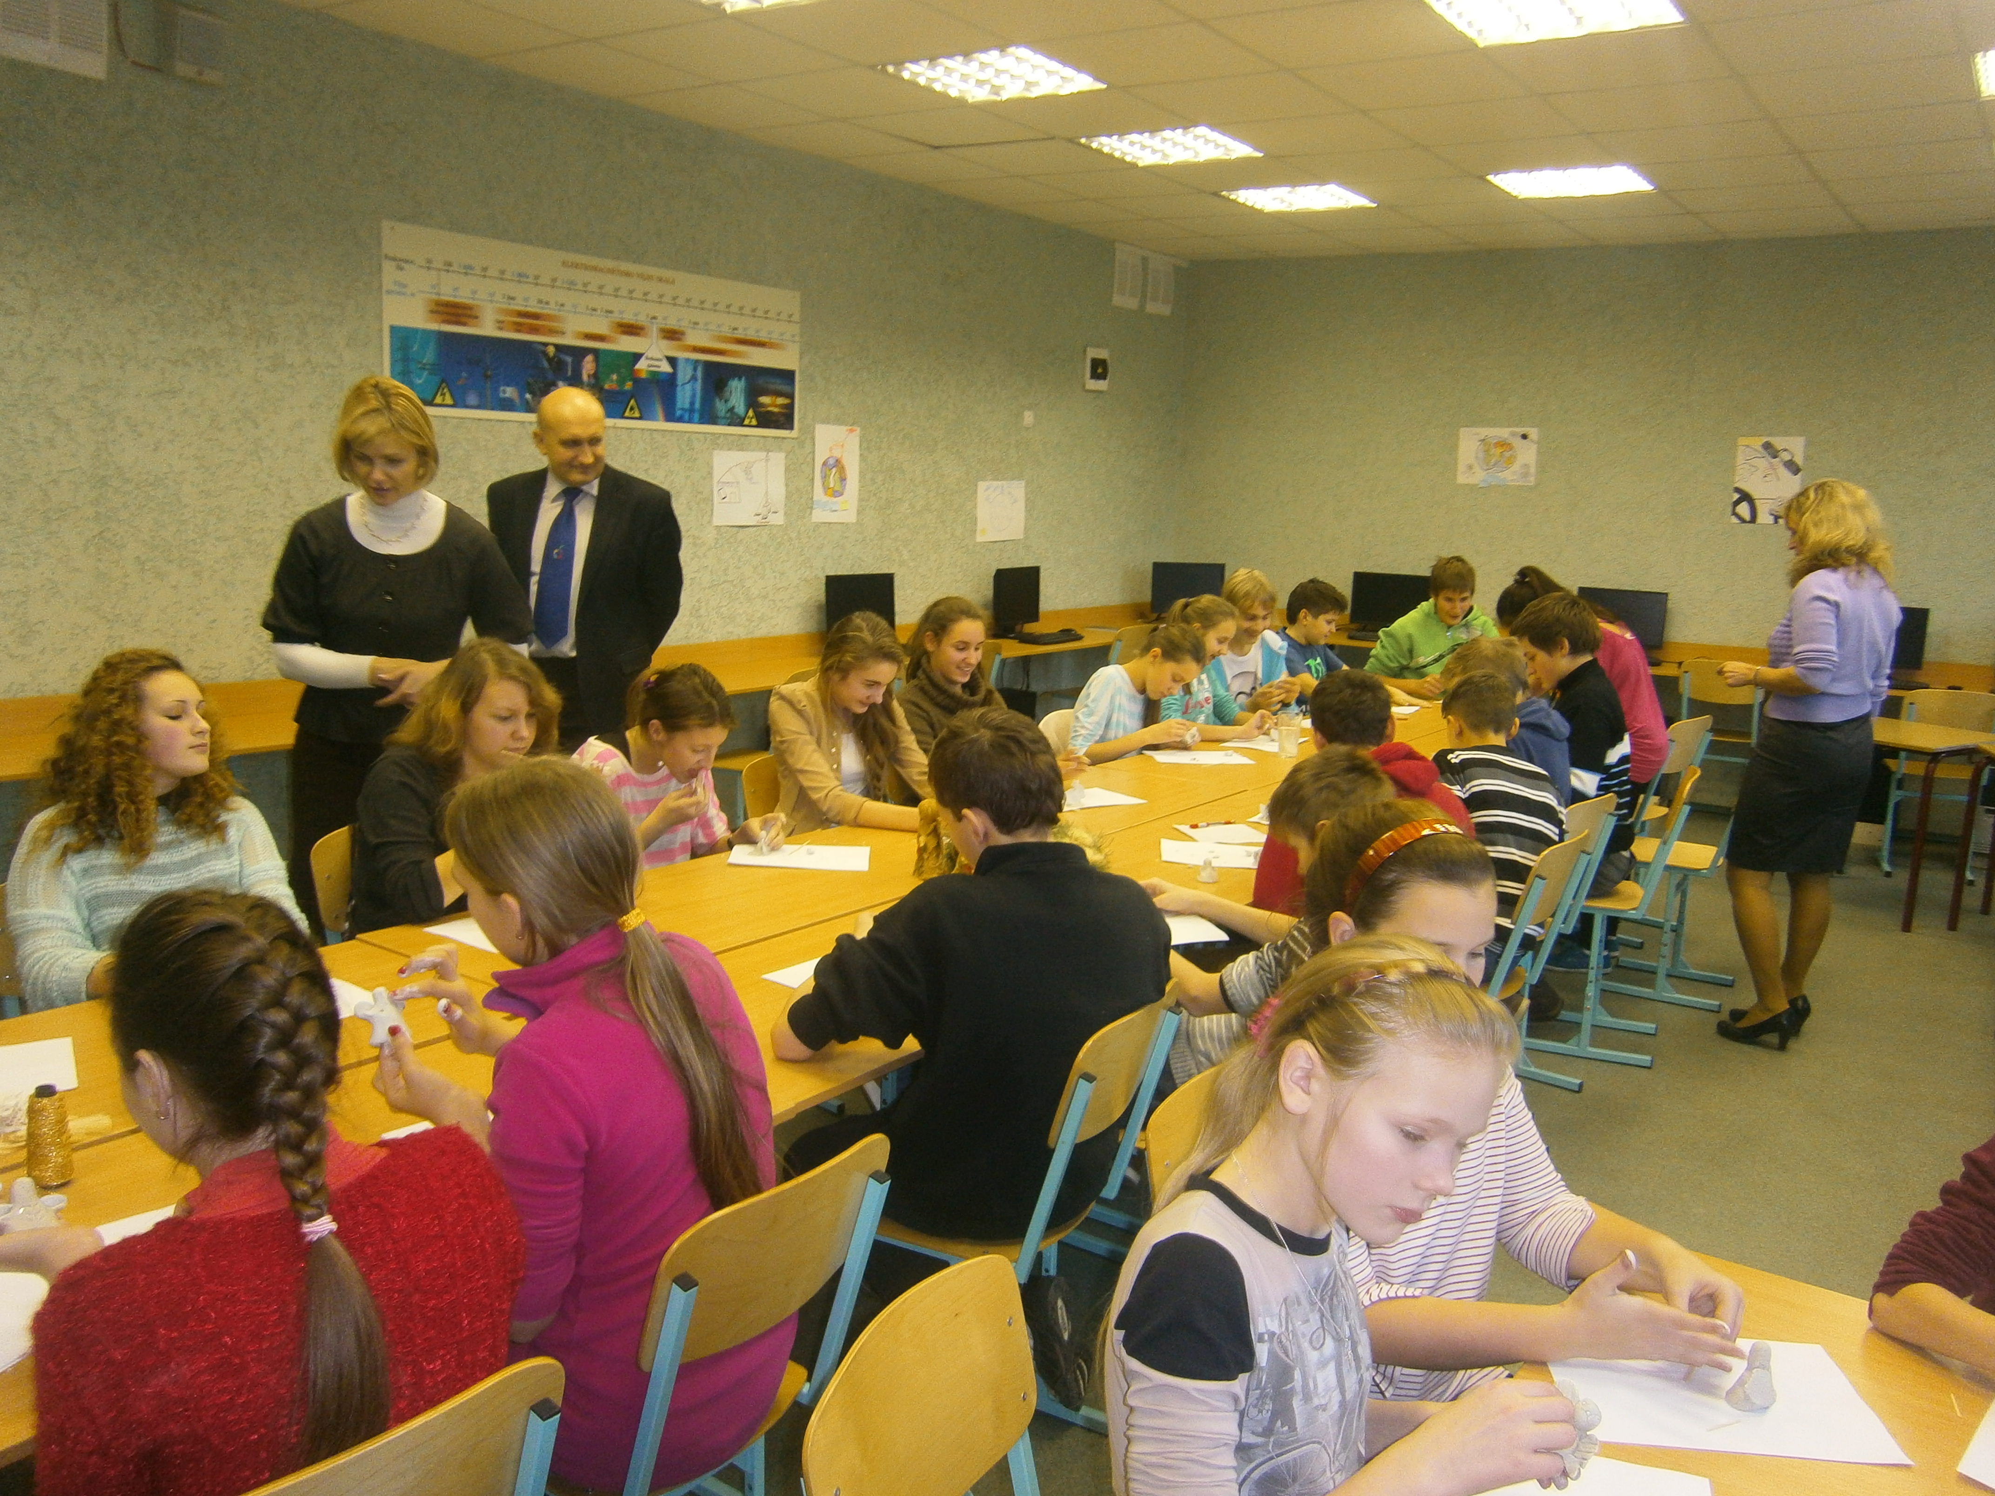

Slide 28
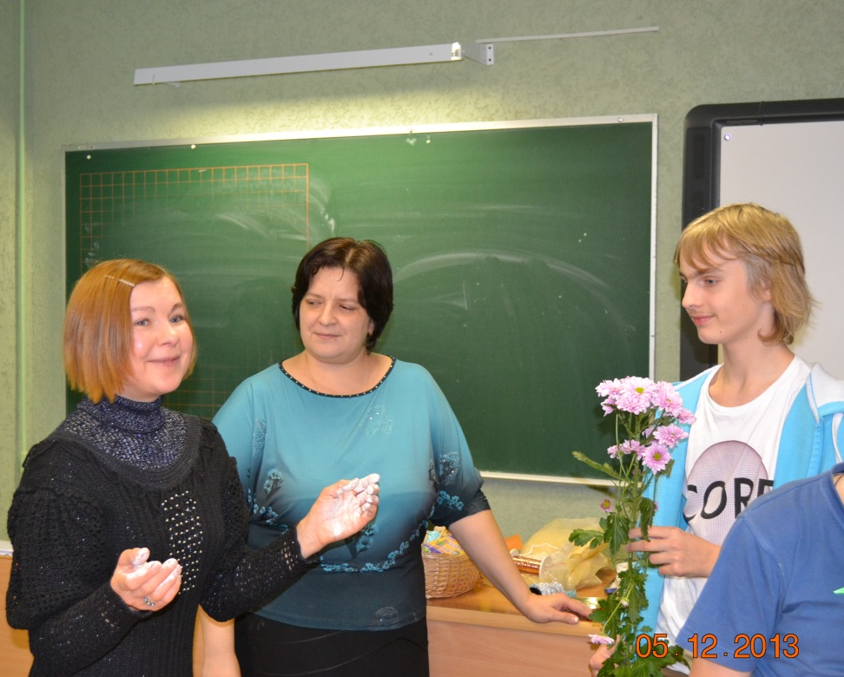
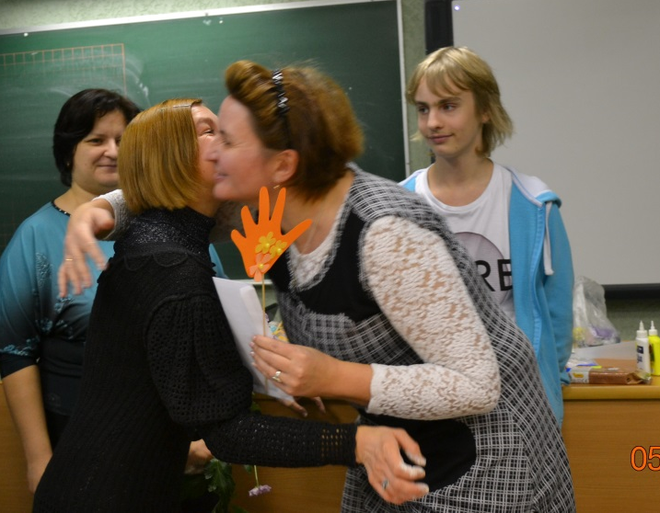

Slide 29
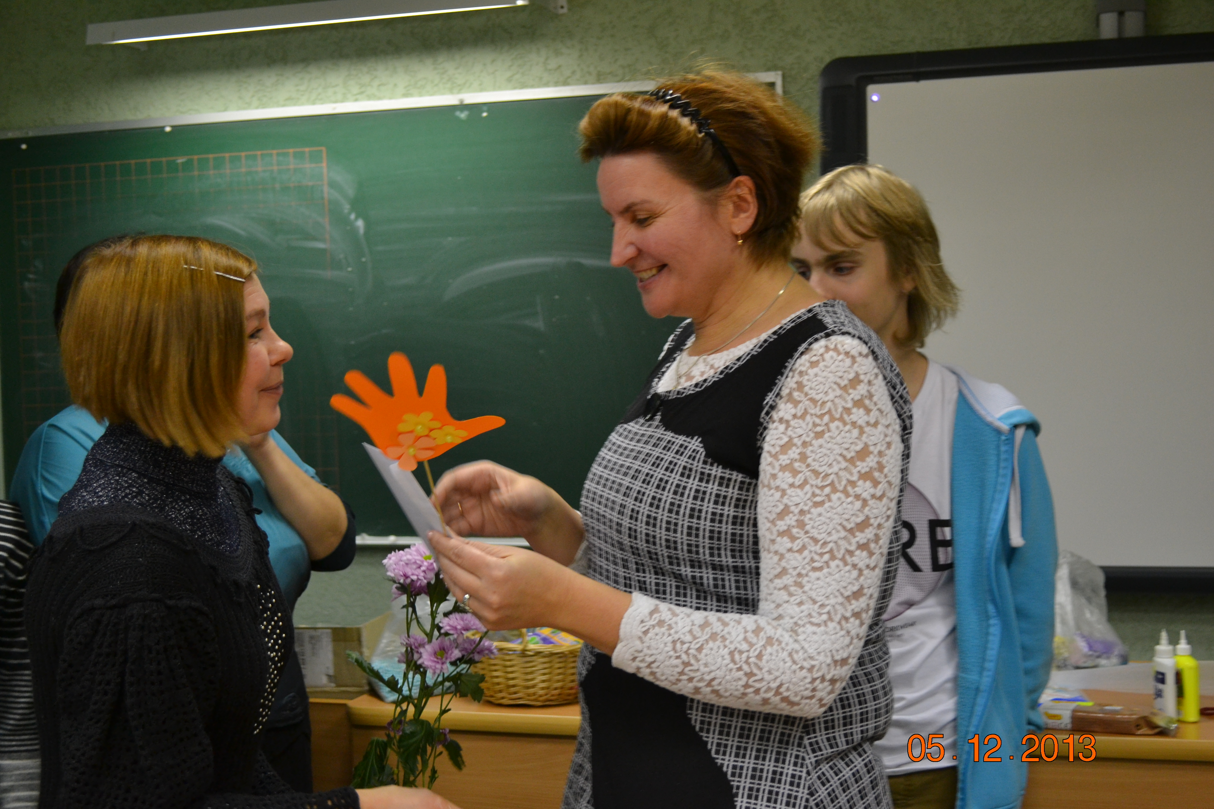

Slide 30
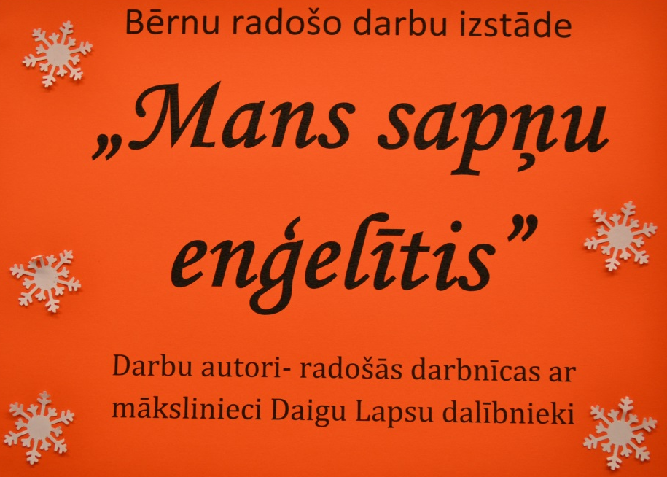
IZSTĀDE MUZEJĀ
«Mans sapņu eņģelītis»
2013.gads 11.decembris

Slide 31
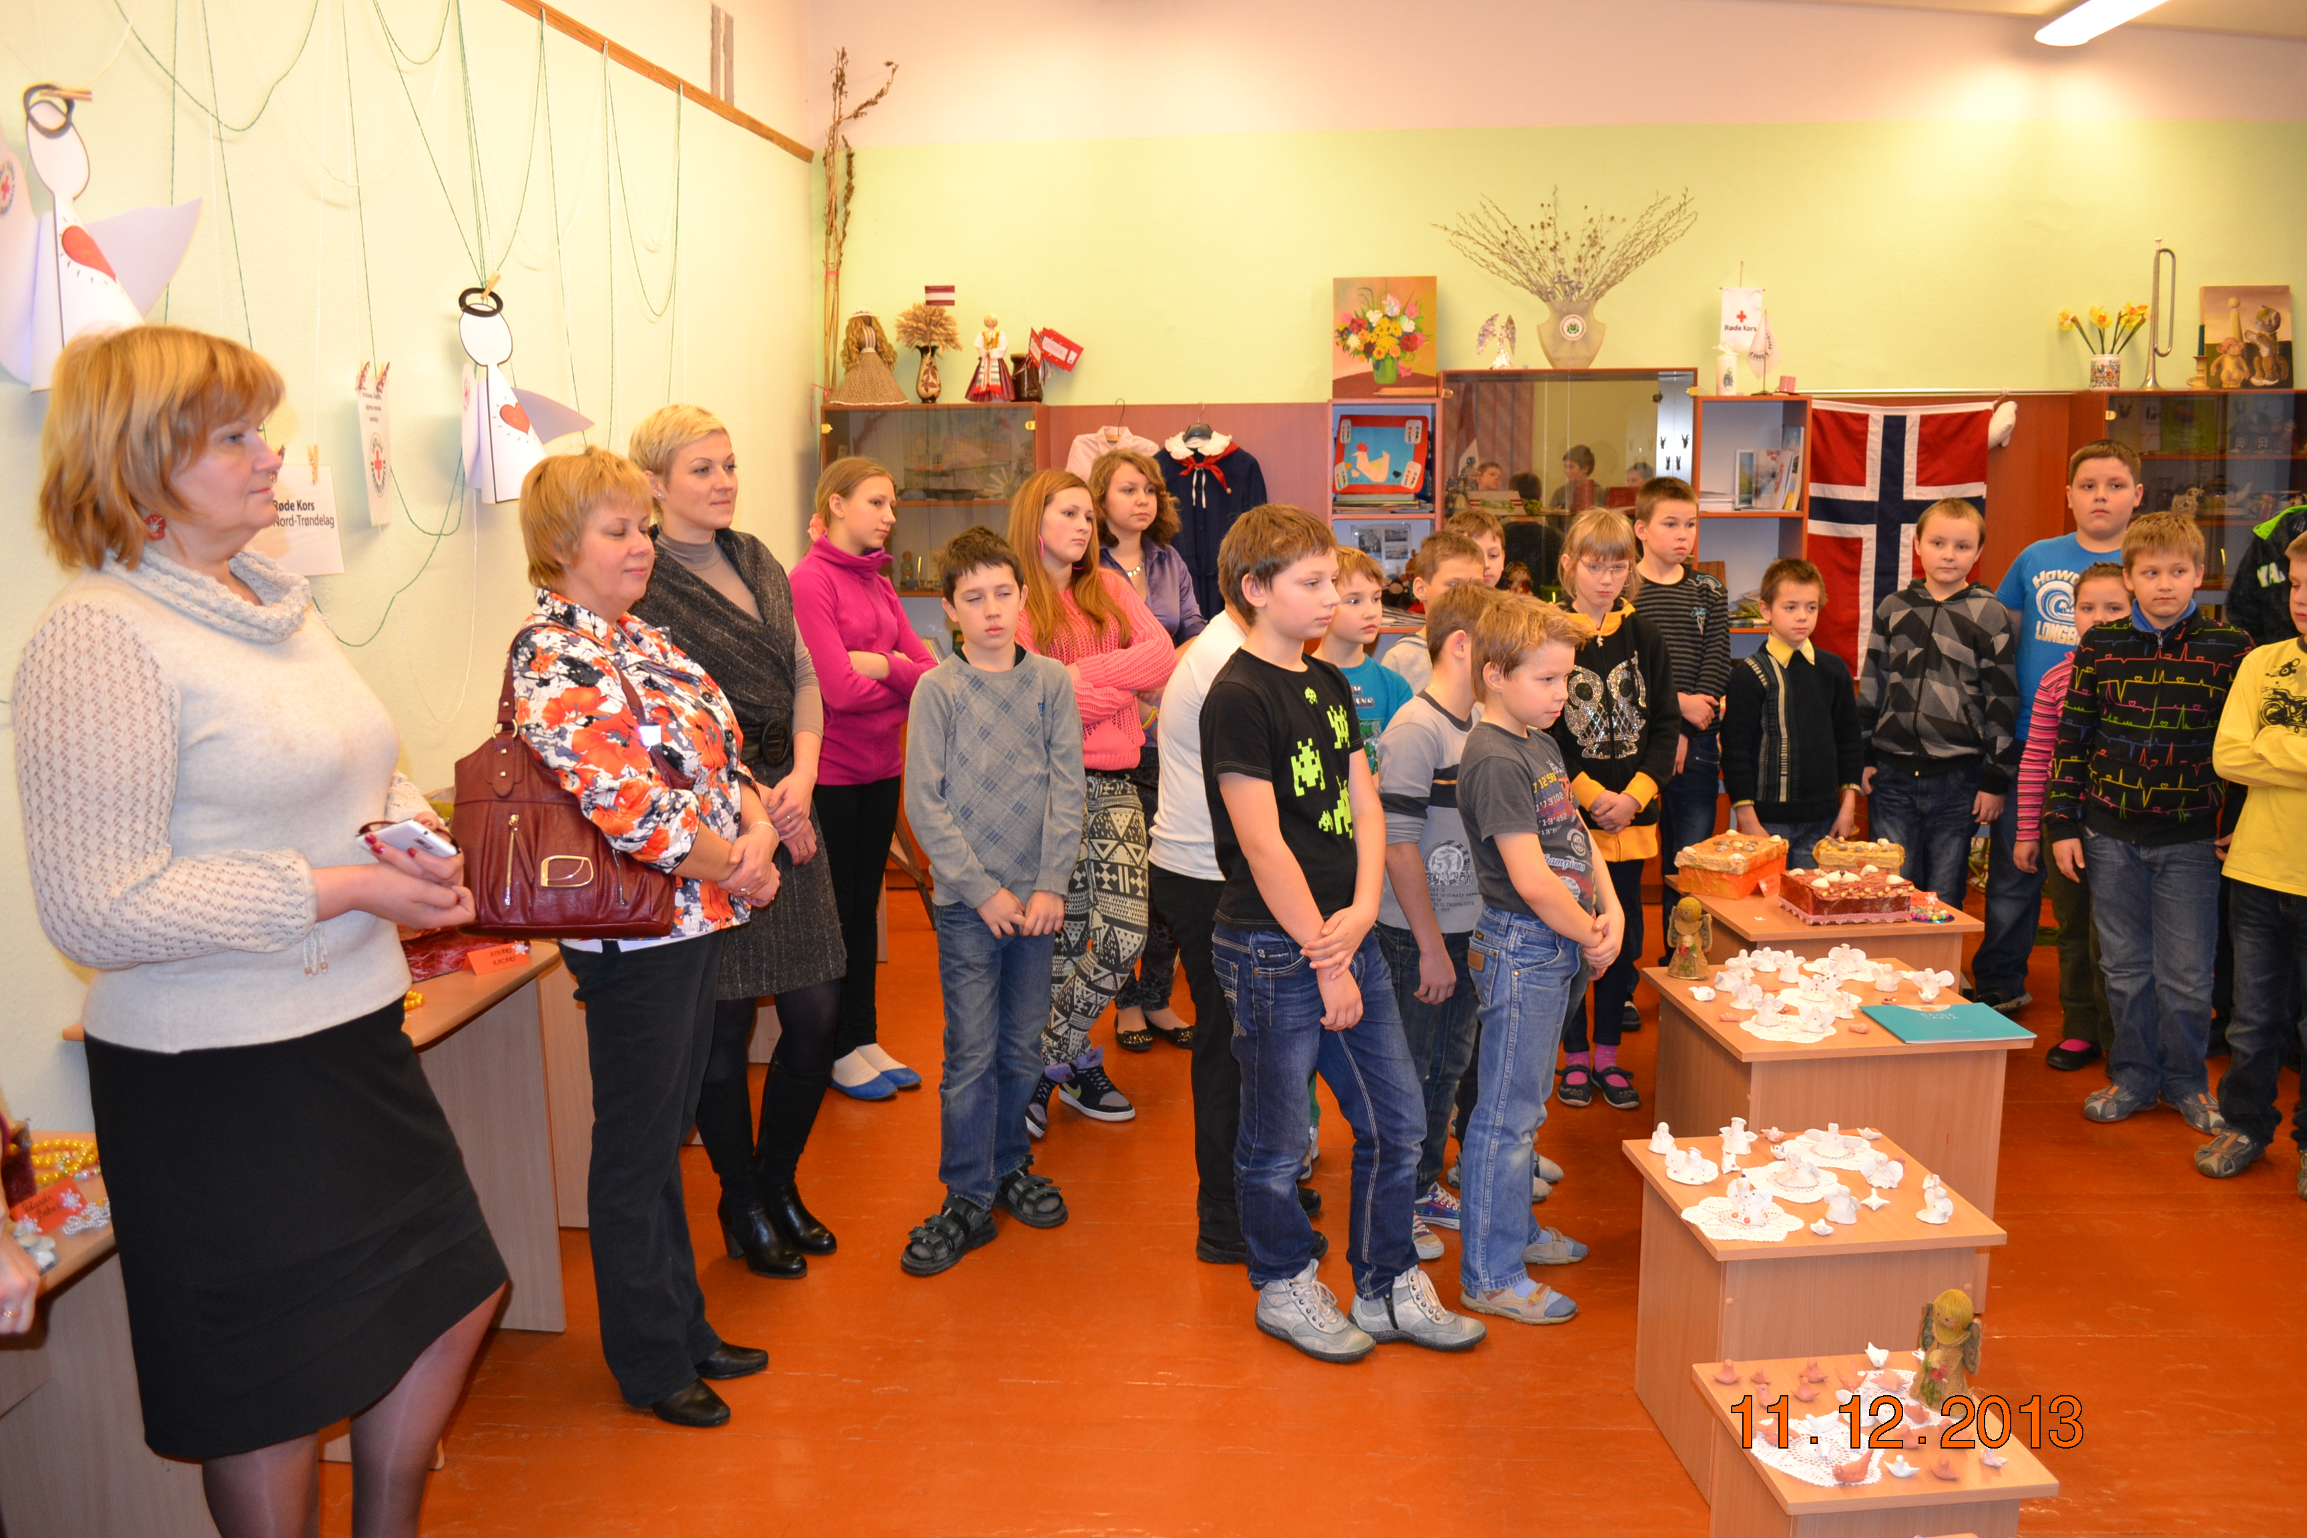

Slide 32
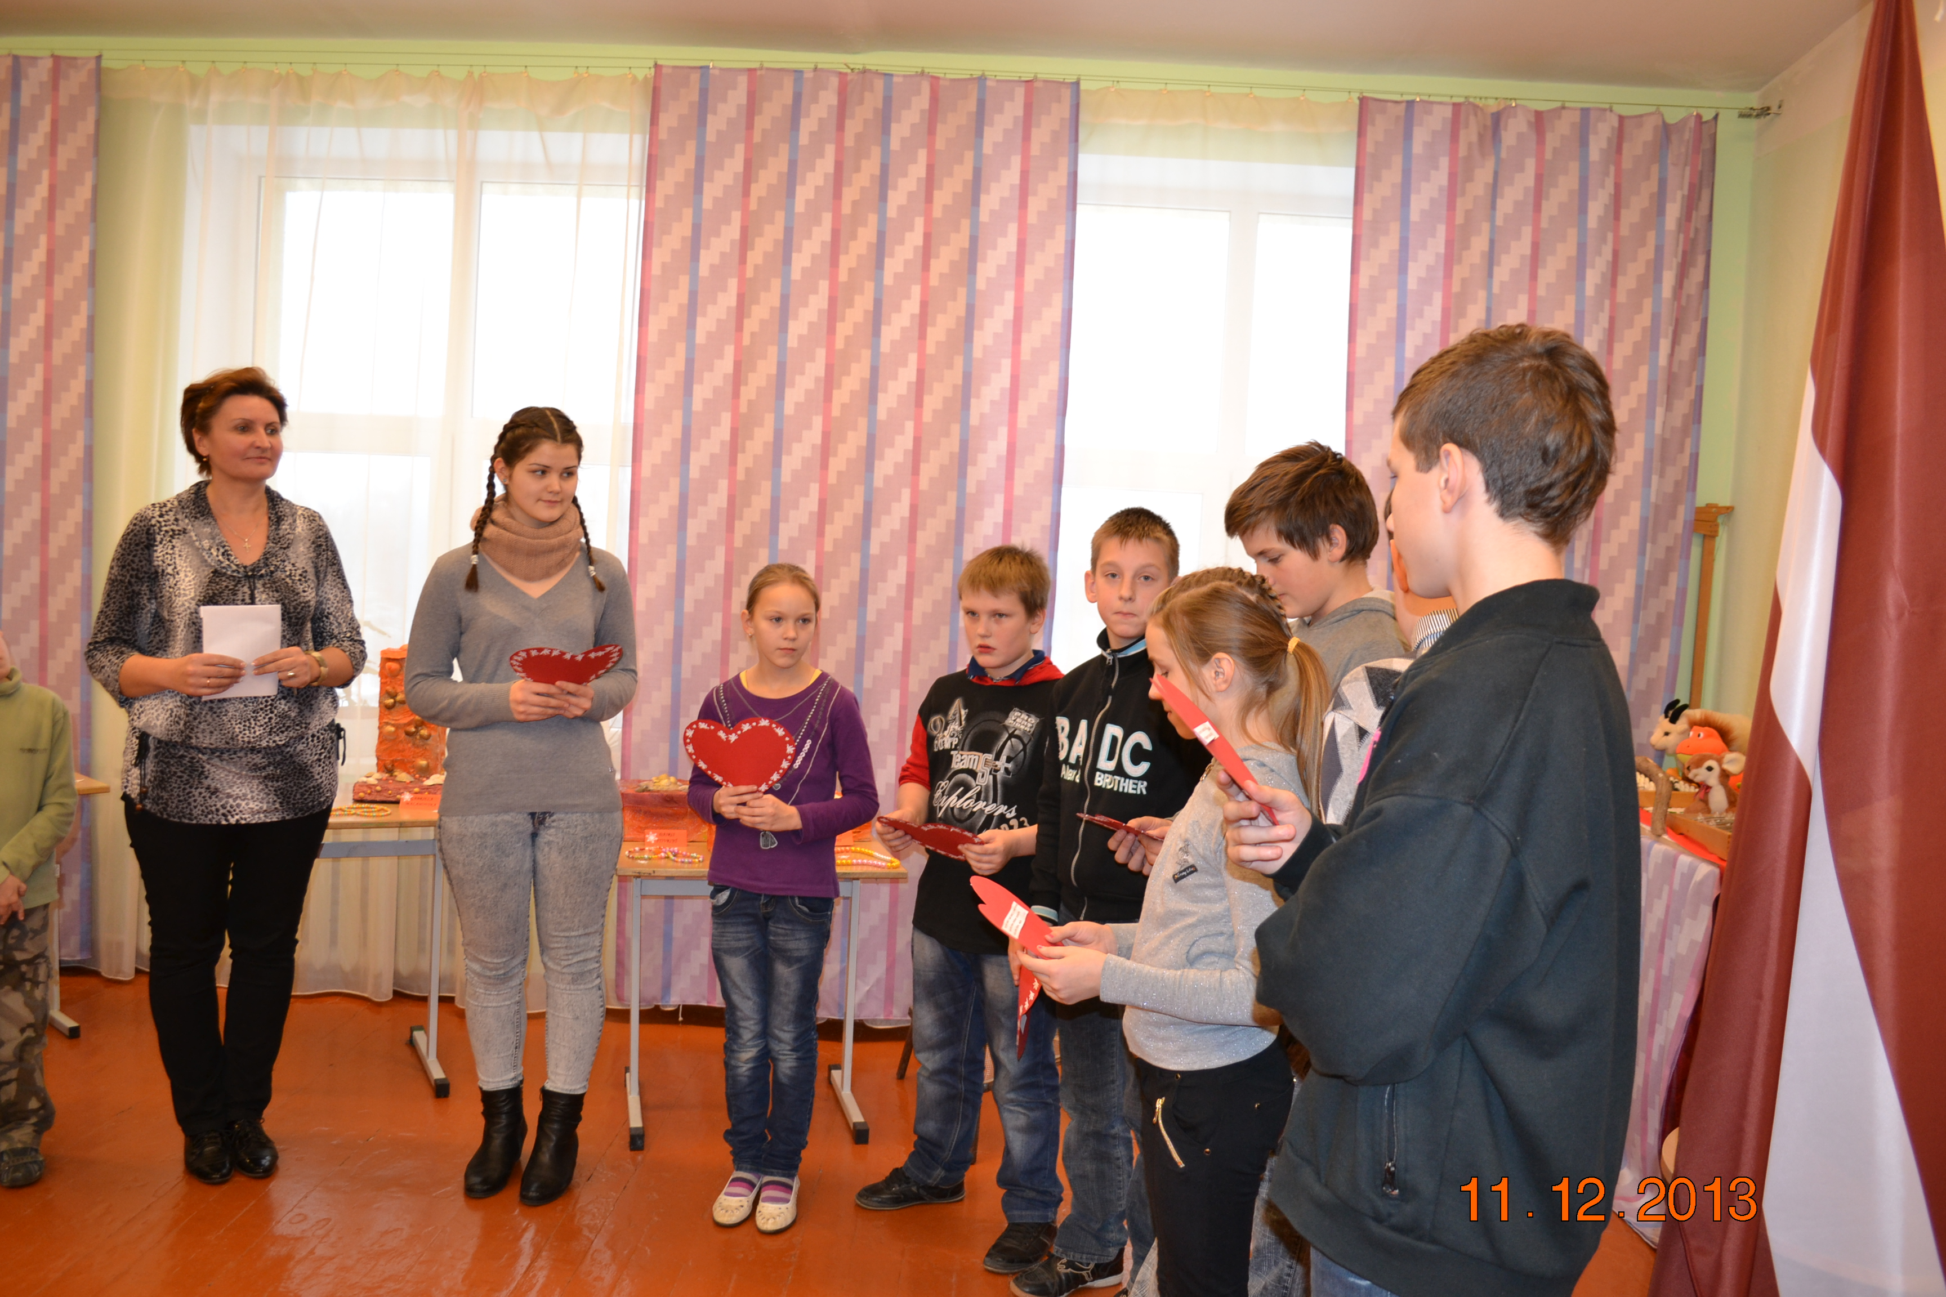

Slide 33
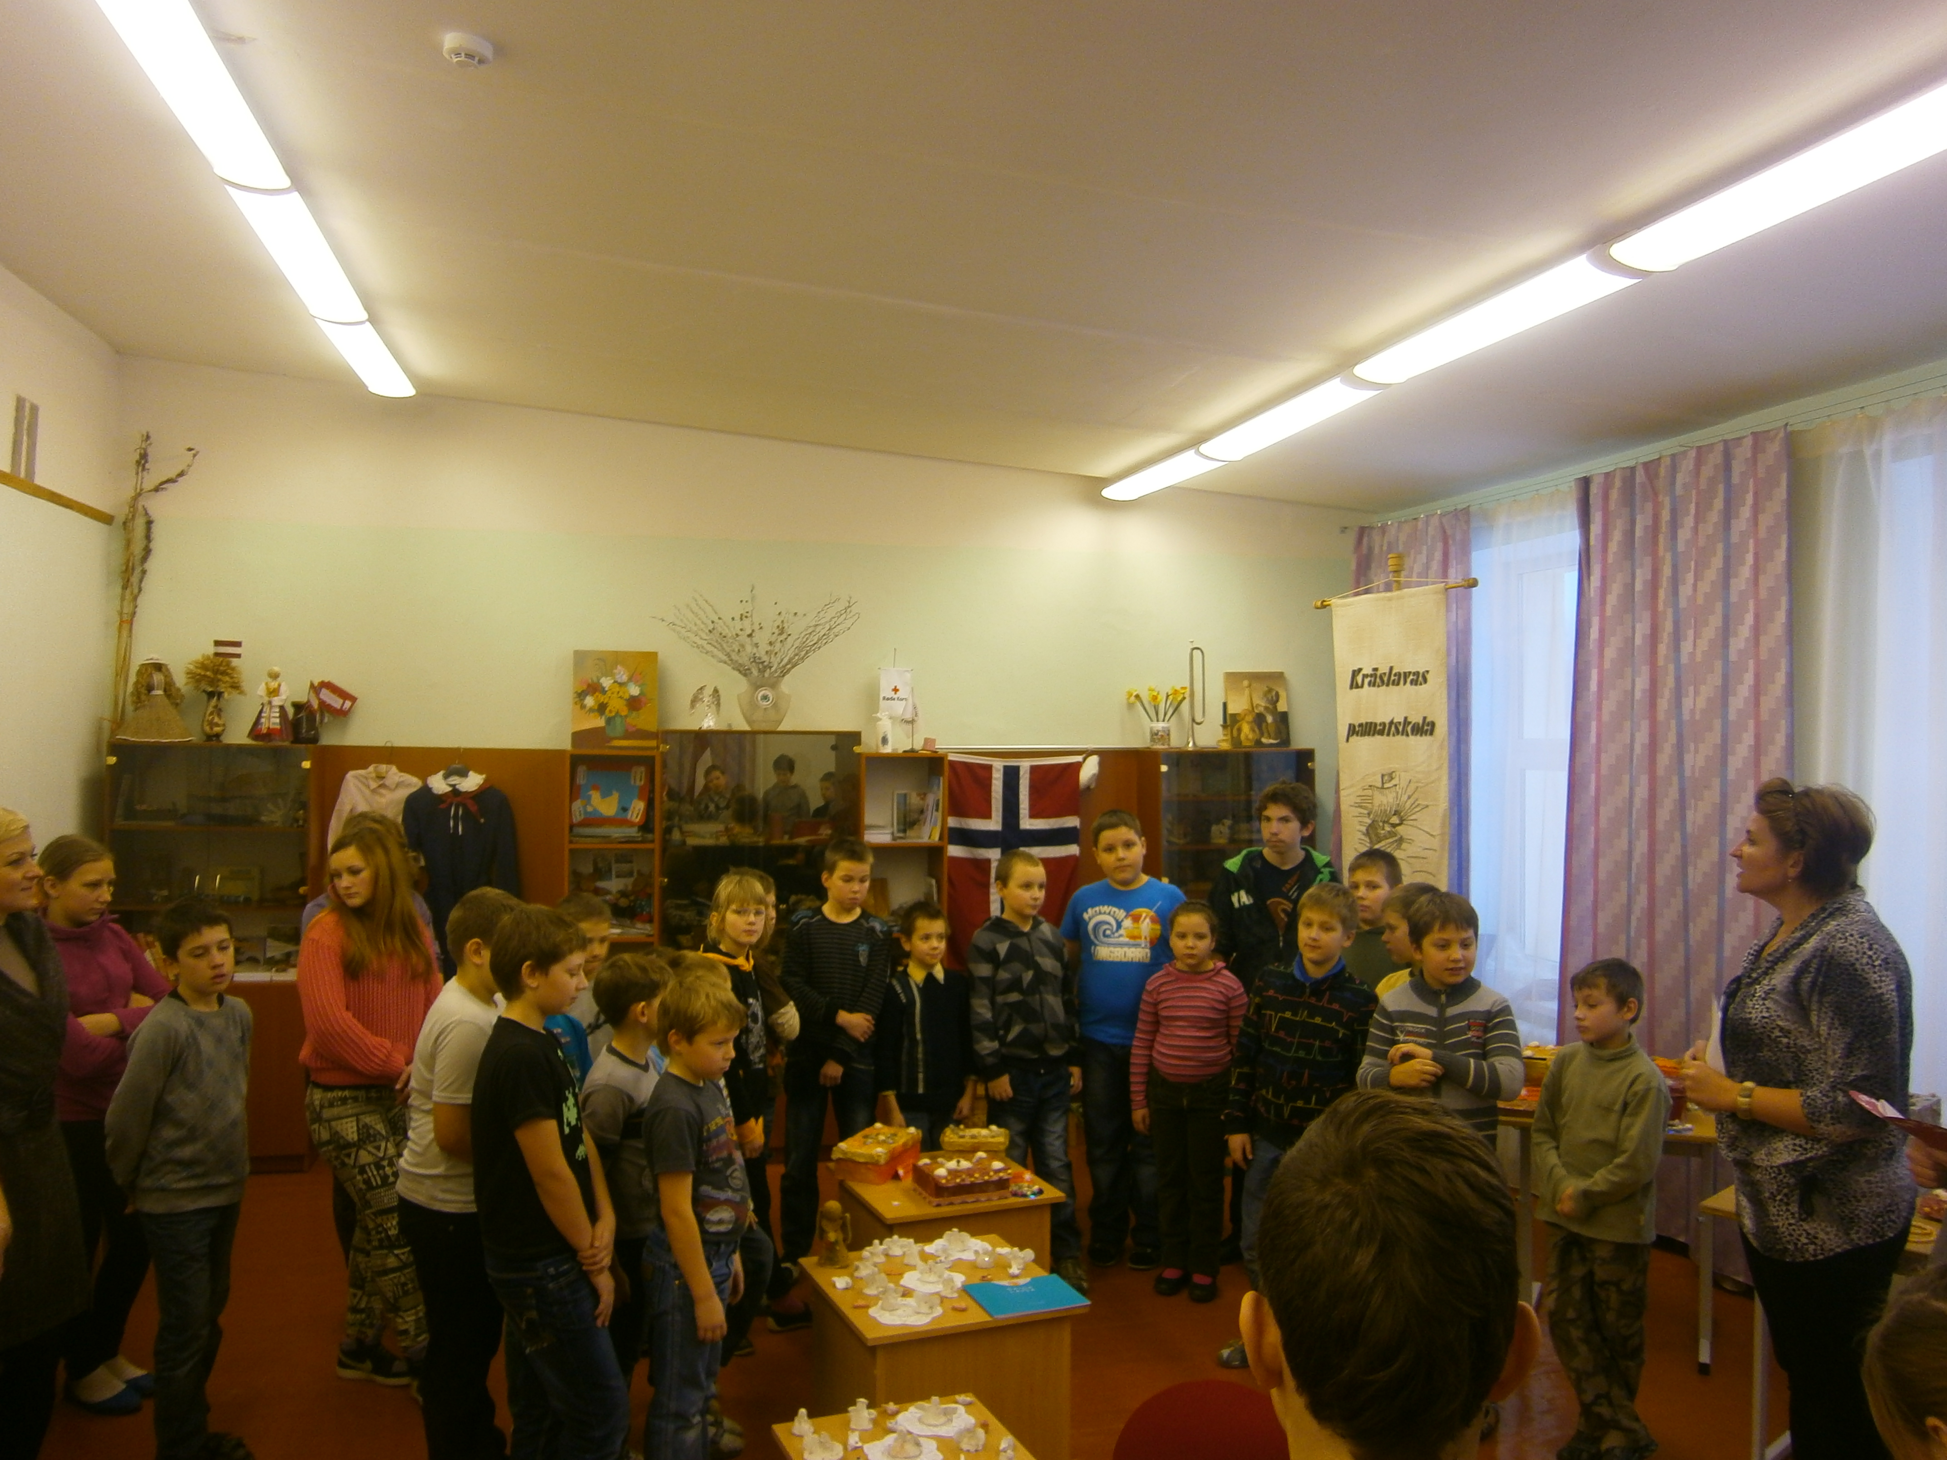

Slide 34
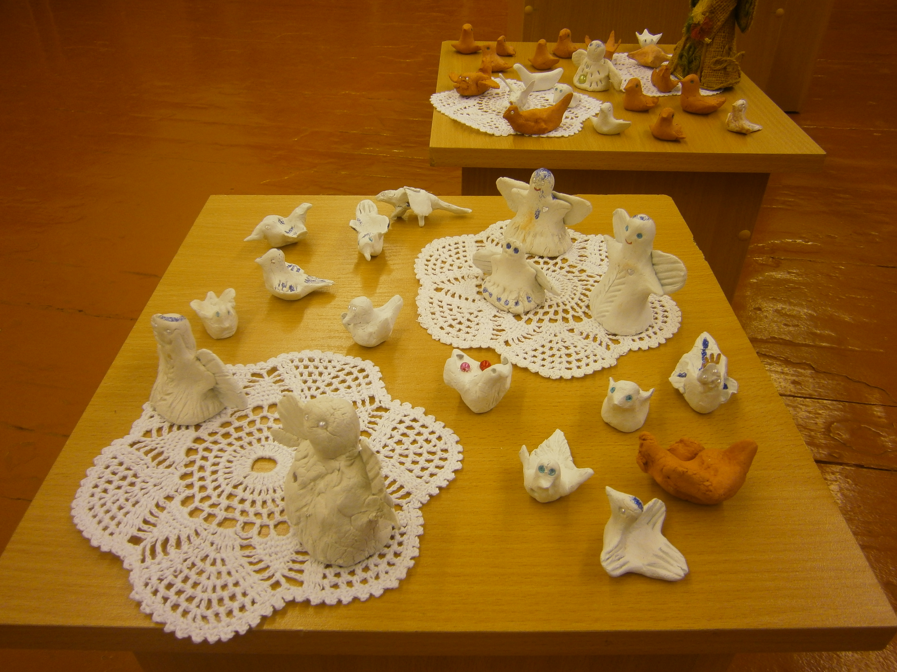

Slide 35
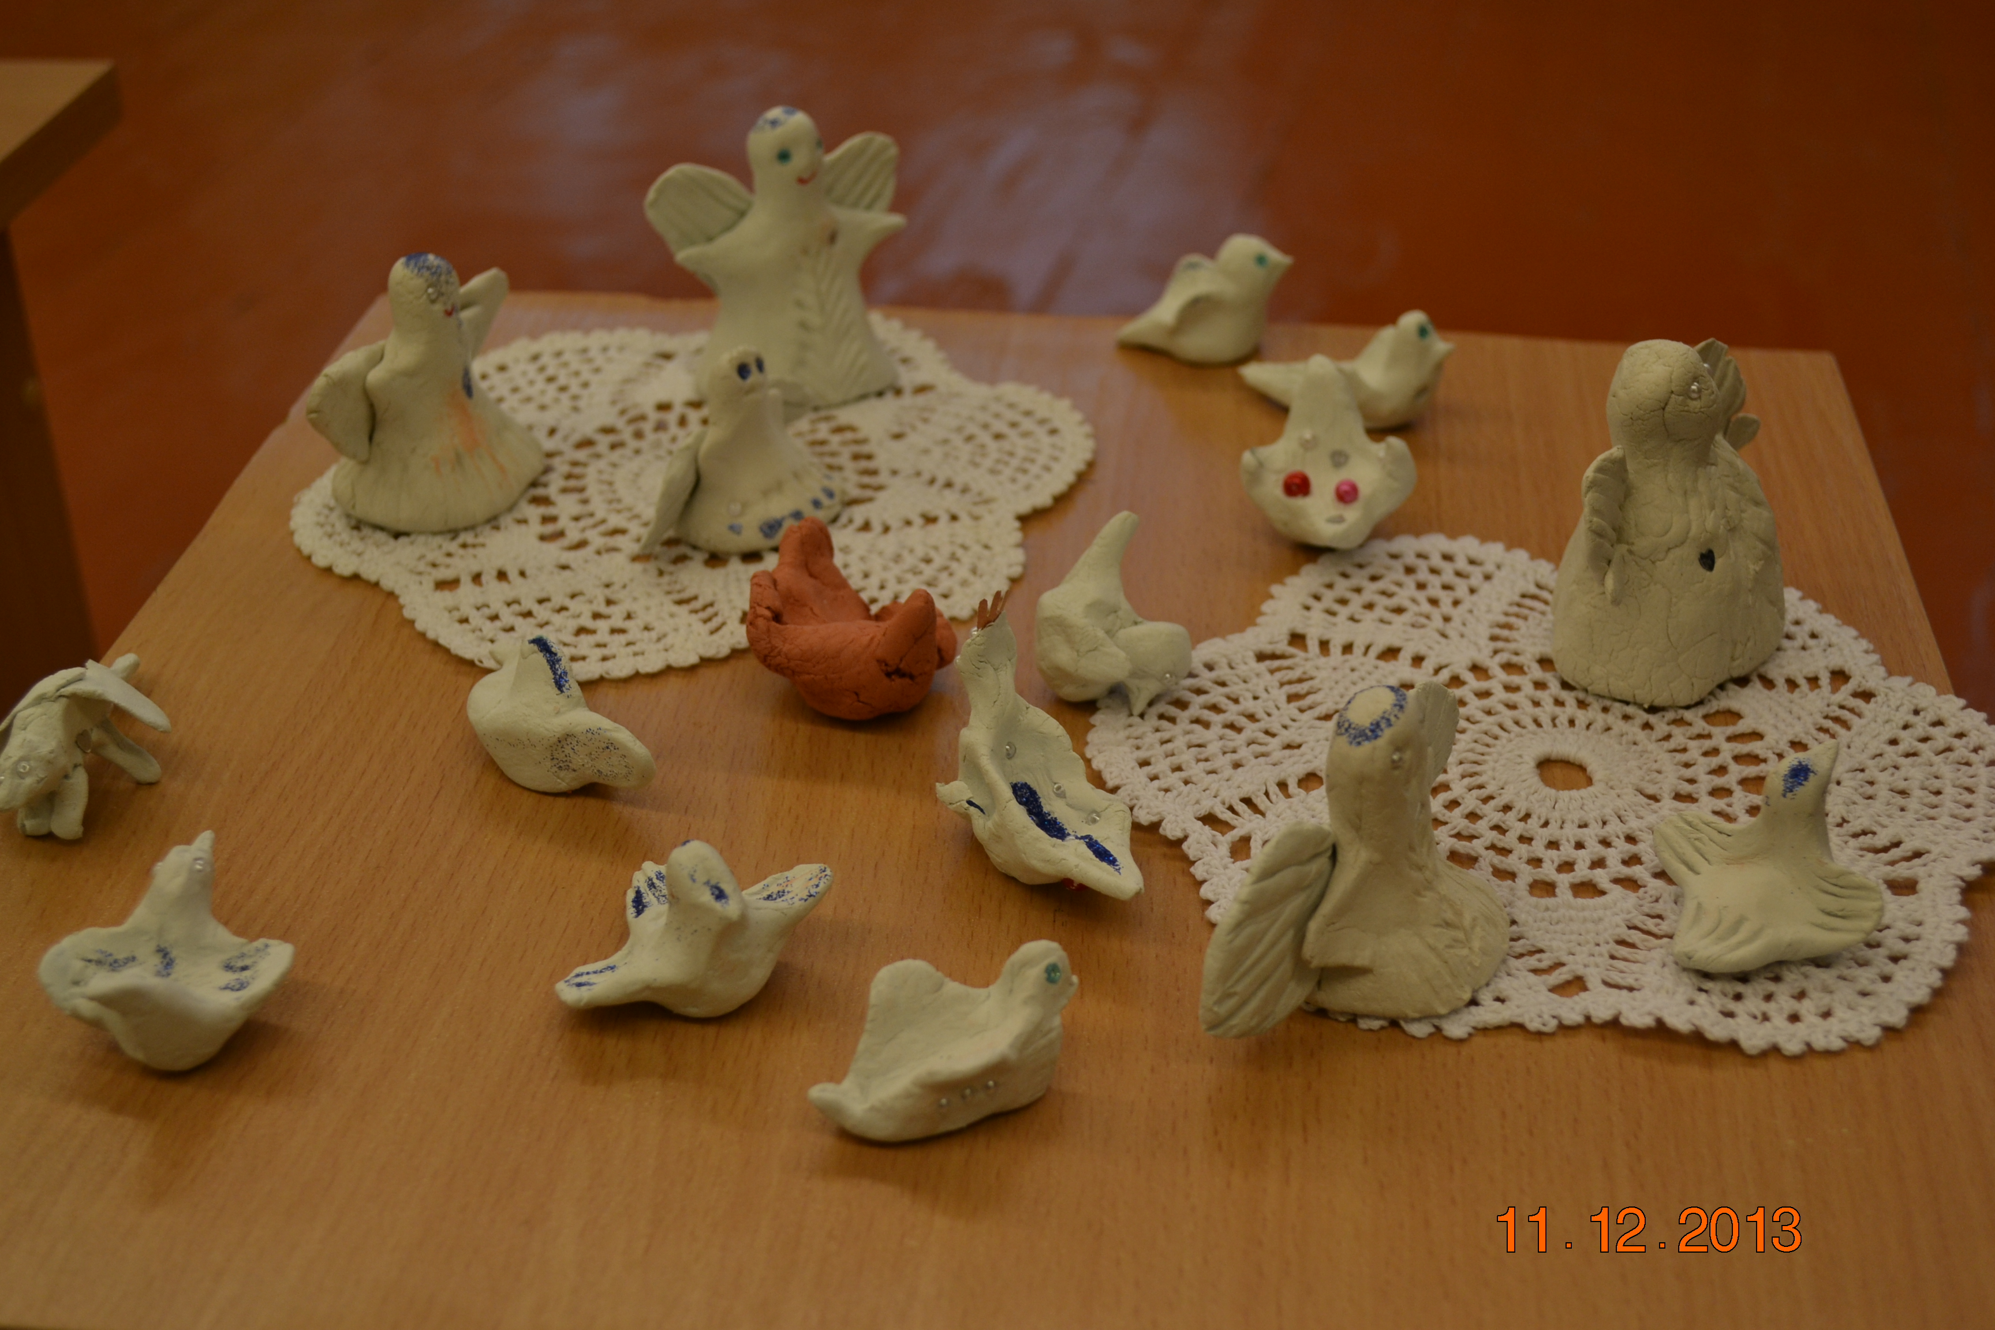

Slide 36
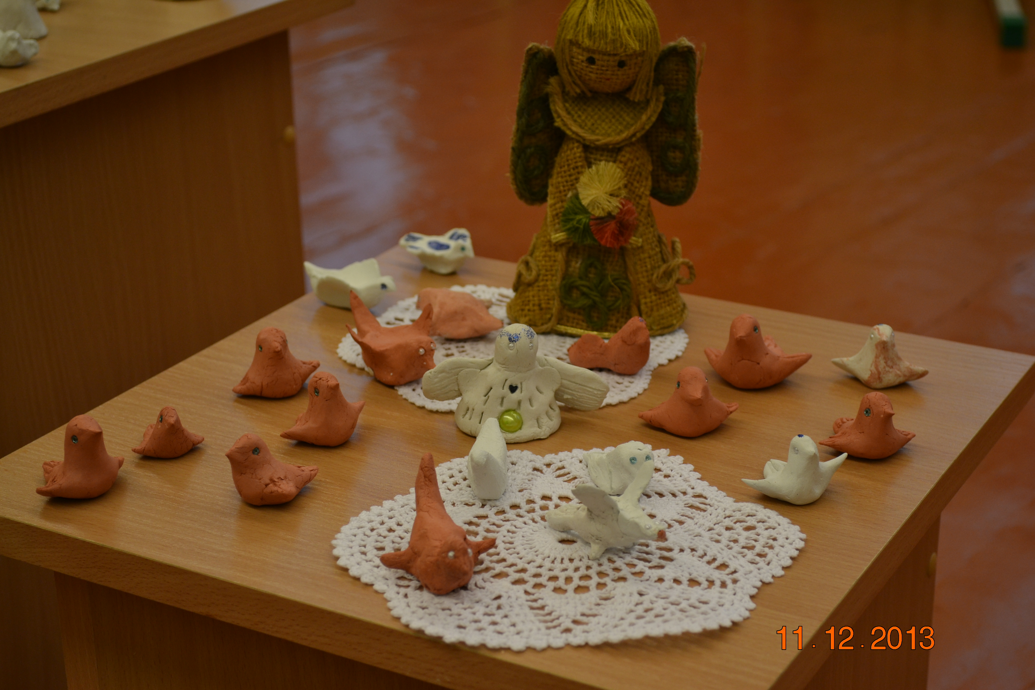

Slide 37
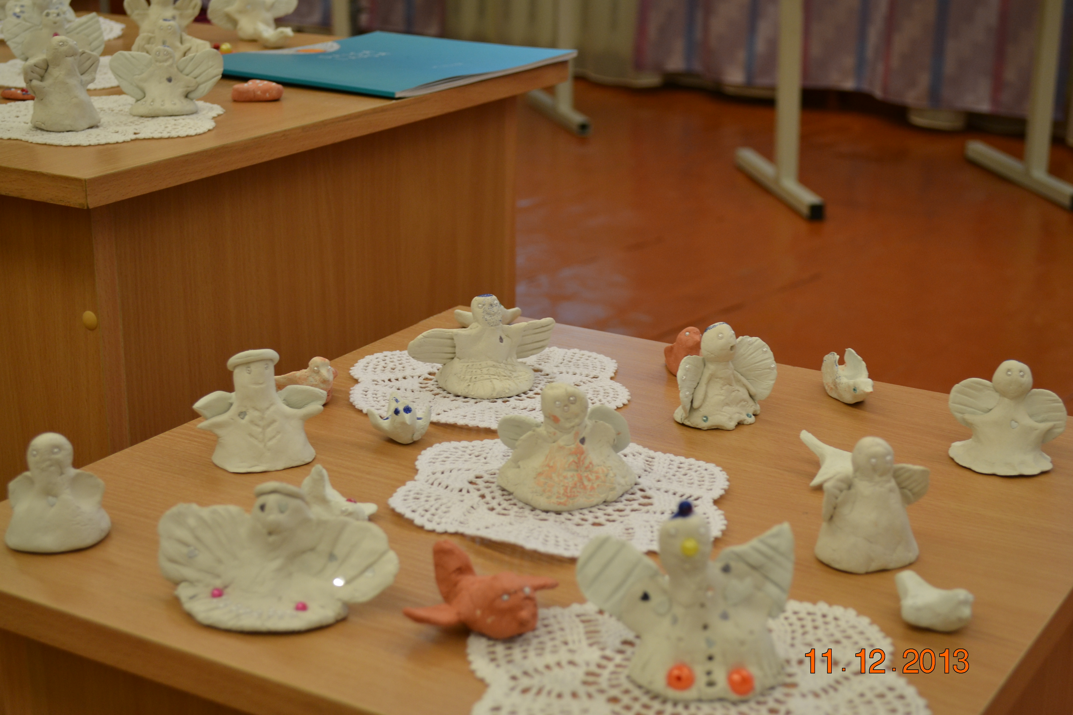

Slide 38
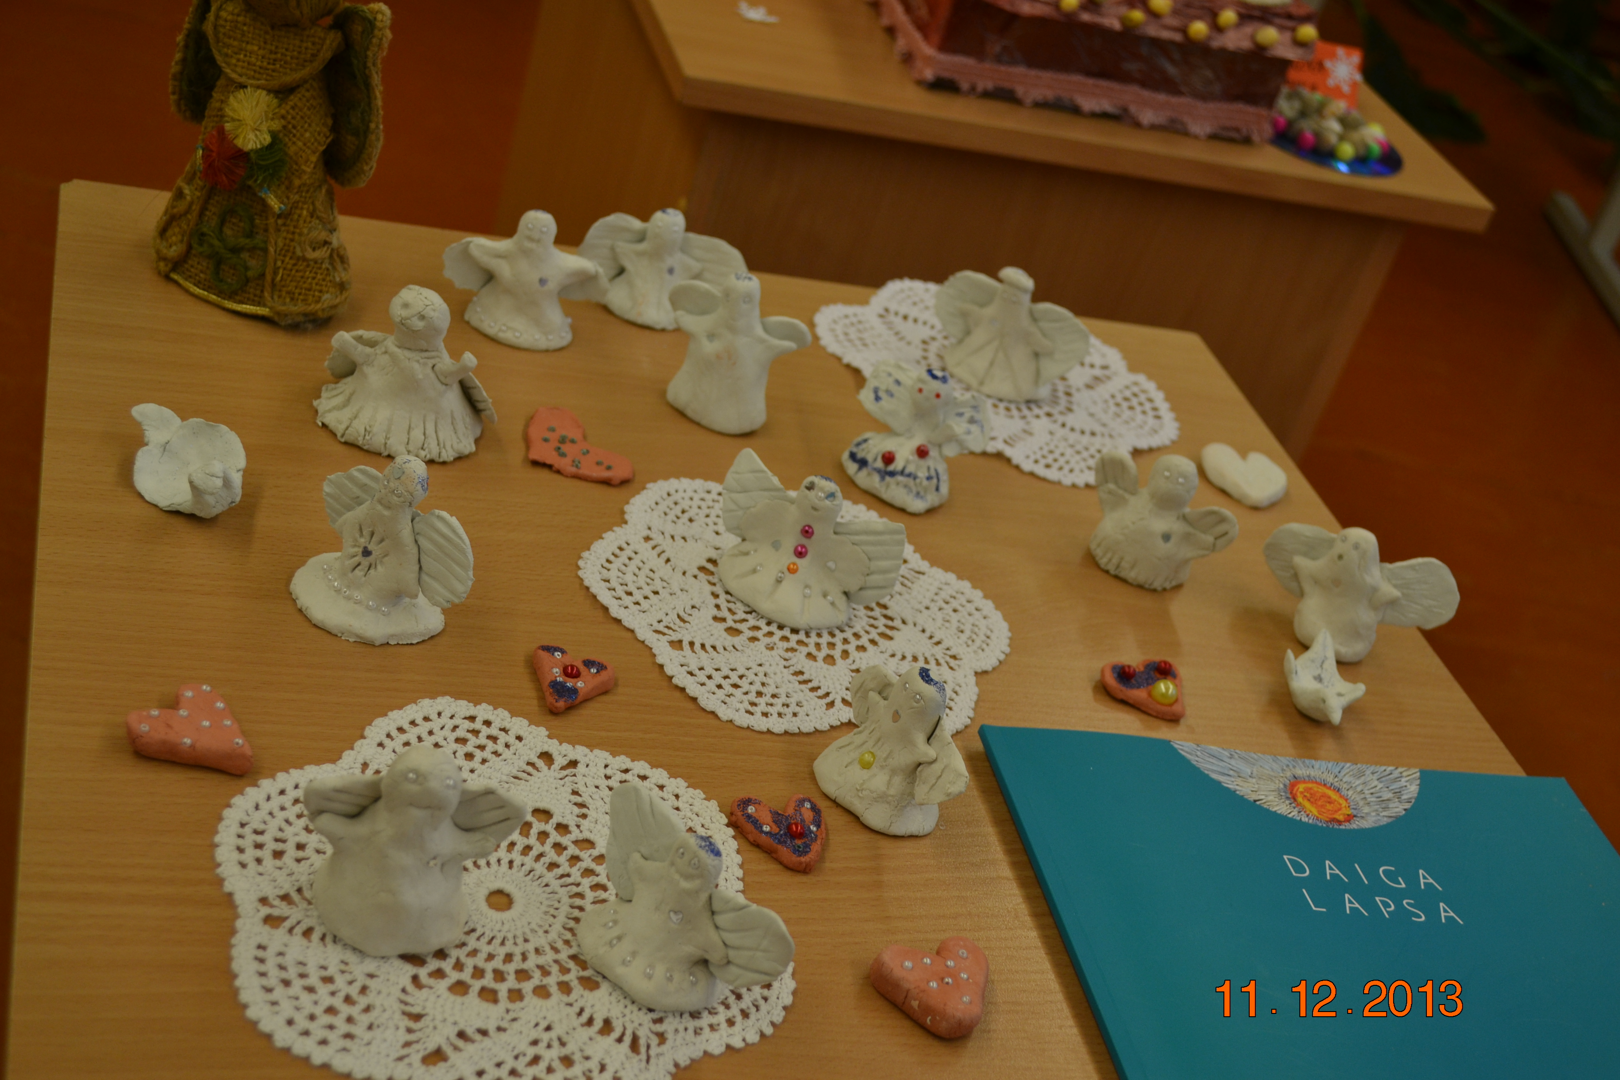

Slide 40
Noslēdzoties izstādei, skolēnu veidotie eņģelīši tika uzdāvināti
Krāslavas novada veco ļaužu pansionātam «Priedes»

Slide 41
Paldies
DAIGAI LAPSAI par interesantu un aizraujošu nodarbību

Slide 42
Izsakām pateicību
Latvijas Sarkanā Krusta Krāslavas, Dagdas un Aglonas novada nodaļai par pasākuma atbalstu

Slide 43
Paldies par piedalīšanos darbnīcā
Krāslavas pamatskolas
4.-8.klašu skolēniem
un skolotājiem
Jeļenai Japiņai, Veltai Daņiļevičai,
Lāsmai Dzirkalei, Gunāram Japiņam
un Skaidrītei Gasperovičai

Slide 44
Izmantoti interneta resursi:
http://www.muzeum.ketrzyn.pl/2011/daiga-lapsa-tkanina-artystyczna/
http://www.kasnotiek.lv/event/48857/daigas-lapsas-gobelenu-izstade-zem
http://visitkraslava.com/lv/turisma-informacija/amatnieciba-un-maksla/
http://lat.gorod.lv/zinas/177505-gaidot-ziemassvetkus-daugavpiliesi-un-pilsetas-viesi-tiek-aicinati-zem-engela-sparniem

